Slide 1
פרטים על היעד
זיהוי מצבי יחס | שם הנושא:
1.5 | מספר היעד:
התלמיד יפתח חשיבה העוסקת ביחס (לא רק חישוב אלגוריתמי) – כגון: הערכה/אומדן כמויות בהינתן יחס מסוים ביניהן. | פירוט היעד:
methodica-math-ratio-01 | ID יחידה:
אפרת מימון | כותבת תוכן:
גל זדה /עדי גורן | מפתחת למידה:
9.8.26 | תאריך עדכון אחרון:
מוכן להפקה | סטטוס:

Slide 2
רכיב 1
methodica-math-ratio-01-01

Slide 3

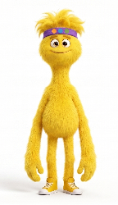

איזו דמות תרצו שתלווה אתכם?
בחרתי
חזרה
Notes:
הנחיות הפקה:
שם המסך בפיגמה: TwoOptionSelection
שם התמונה בצד ימין:<ילד חכם>
שם התמונה בצד שמאל: <גבוהה>

Slide 4




אולימפיאדת המדעים
שתי משלחות יצאו לאולימפיאדת המדעים וזכו בדיוק באותה כמות של מדליות זהב:
משלחת א': היחס הוא $1:4$(מדליית זהב 1 על כל 4 משתתפים ומשתתפות במשלחת).
במשלחת ב': היחס הוא $1:8$ (מדליית זהב 1 על כל 8 משתתפים ומשתתפות במשלחת).
משלחת ב
משלחת א
המשך
Notes:
מסך לא בתבנית.
גלילה עד סוף השאלות.
נתוני היחס המופיעים פה צפים לאורך כל השאלות

Slide 5


אולימפיאדת המדעים
אופס, לא בדיוק, בואו נסביר
א. במשלחת ב' ישנם יותר אנשים – כי על כל מדליה יש בה פי 2 יותר אנשים.
ב. במשלחת ב' יש 40 משתתפות ומשתתפים.
נכון!
א. במשלחת ב' ישנם יותר אנשים – כי על כל מדליה יש בה פי 2 יותר אנשים.
ב. במשלחת ב' יש 40 משתתפות ומשתתפים.
א. באיזו משלחת לדעתכם יש יותר משתתפות ומשתתפים ?
משלחת א
משלחת ב
משלחת א
יחס הוא $1:4$
ב. אם במשלחת א' זכו ב-5 מדליות זהב, כמה משתתפים יש במשלחת ב'?
32
40
20
משלחת ב
יחס הוא $1:8$
המשך
Notes:
מסך לא בתבנית.
השאלות עולות בזו אחר זו. ואחרי כל מענה עולה רק המשוב הספציפי לשאלה.
תמונות ונתוני יחס נשארים צפים.

Slide 6
אולימפיאדת המדעים
אופס, לא בדיוק, בואו נסביר
ג. משלחת א' הציגה אחוז הצלחה גבוה יותר (יותר מדליות ביחס לגודל משלחת) כי אצלה כל 4 ספורטאים כבר זוכים במדליה (לעומת 8 במשלחת ב')
נכון!
ג. משלחת א' הציגה אחוז הצלחה גבוה יותר (יותר מדליות ביחס לגודל משלחת) כי אצלה כל 4 ספורטאים כבר זוכים במדליה (לעומת 8 במשלחת ב')
ג. חשיבה יחסית: איזו משלחת הציגה אחוז הצלחה גבוה יותר (יותר מדליות ביחס לגודל המשלחת)?
משלחת א
משלחת ב
כי על כל מדליה יש בה פי 2 יותר משתתפות ומשתתפים.
משלחת א
כי בה כל 4 משתתפות או משתתפים כבר זכו במדליה (לעומת 8 במשלחת ב')
יחס הוא $1:4$
משלחת ב
יחס הוא $1:8$
המשך
Notes:
מסך לא בתבנית.
השאלות עולות בזו אחר זו. ואחרי כל מענה עולה רק המשוב הספציפי לשאלה.
תמונות ונתוני יחס נשארים צפים.

Slide 7

כדי לענות בקלות על שאלות מהסוג הזה, עלינו:
להעמיק בדרכים לחישוב כמויות מתוך יחס.
להעריך ולאמוד תוצאות המתקבלות כתוצאה מחישוב כמויות באמצעות יחס נתון.
לבסס הבנה של יחסים בעזרת חישובים מתאימים ובעזרת אומדן.
נשמע מאתגר ממש!
בא לי!
Notes:
גיף "עושה שרירים"

Slide 8
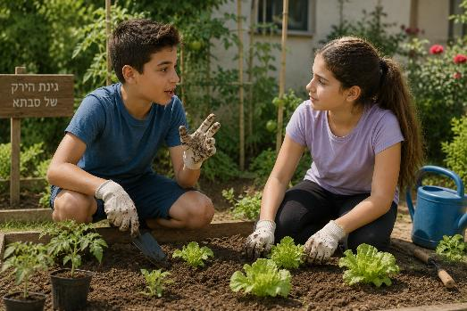
איך נשתמש ביחס לחישוב גודל החלקים בקבוצה?
יהב ויעל שתלו בגינת הירק של סבתא 70 זרעים של צנוניות וחסה ביחס של 4 : 3.
יהב טען:
יחס של 4 : 3 .
כלומר, על כל 3 צנוניות שישתלו בגינה, ישתלו 4 זרעי חסה.
המשך
Notes:
שקף לא בתבנית
ההקנייה תתבצע בתוך גלילה
כפתור המשך יהיה זמין ללחיצה בתחתית הגלילה

Slide 9
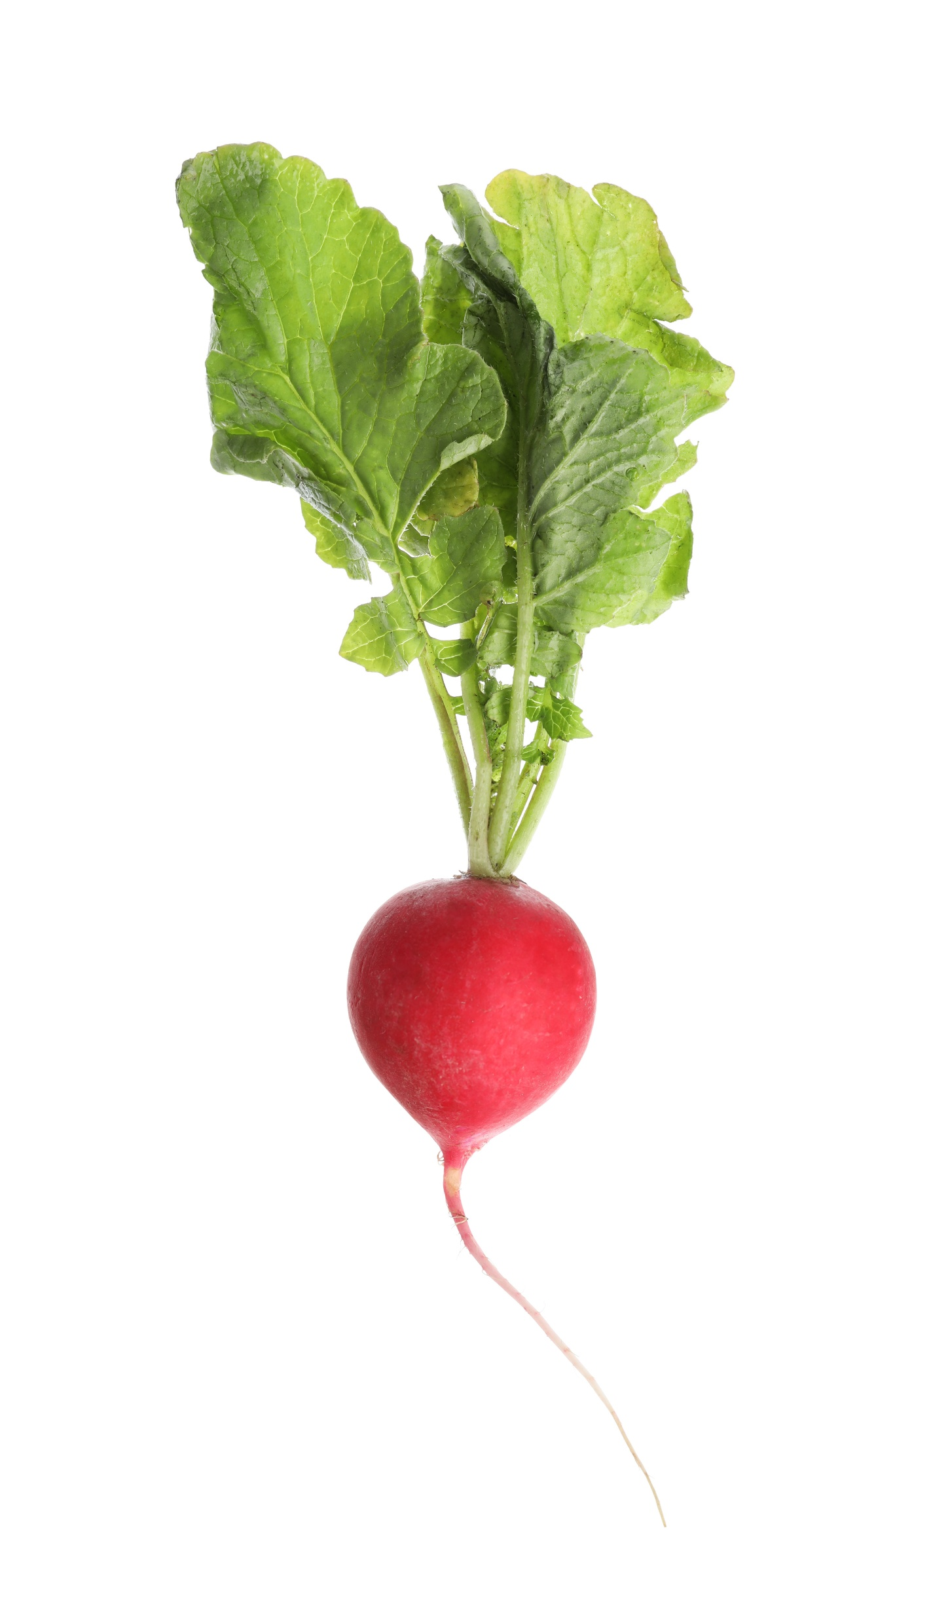
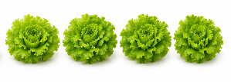
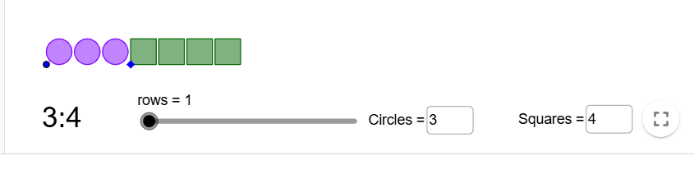
כלומר, מתוך 7 ירקות משני הסוגים, נקבל:
השתמשו ביישומון, הגדילו את מספר השורות בעזרת הסליידר עד למספר שורות המתאים ל-70 חסות וצנוניות יחד.
אחרי תכנות היישומון, לשים פה תמונה מתאימה
המשך
Notes:
שקף לא בתבנית
ההקנייה תתבצע בתוך גלילה
כפתור המשך יהיה זמין ללחיצה בתחתית הגלילה
הנחיות ליישומון בשקף הבא.

Slide 10
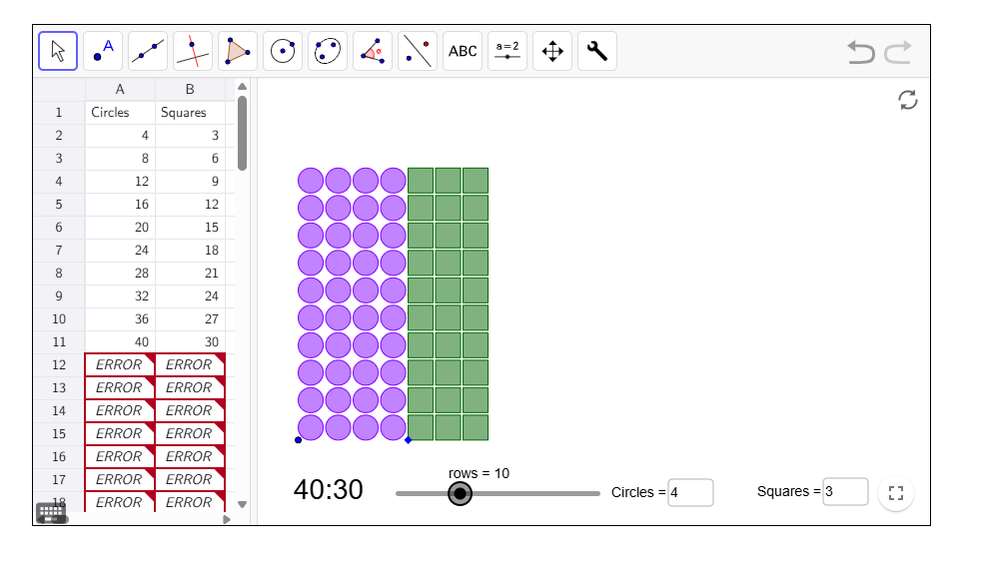
דגשים לבניית היישומון – מסך לא להפקה
רפרנס יישומון - https://www.geogebra.org/m/qfERAR5w
לבנות מחדש ולהחליף את העיגולים והריבועים בצנוניות וחסות.
הלומדים מזינים את היחס הרצוי ומוסיפים שורות עד שמגיעים ל-70 צנוניות וחסות. צריכים להבין לכמה שורות הגיעו.
לבנות רק את החלק המודגש באדום. כל השאר לא רלוונטי.

Slide 11
סמנו לכמה שורות הגעתם:
10
בסוף נכין סלט?
11
12
צדקתי?
המשך
Notes:
שקף לא בתבנית
ההקנייה תתבצע בתוך גלילה
כפתור המשך יהיה זמין ללחיצה בתחתית הגלילה

Slide 12
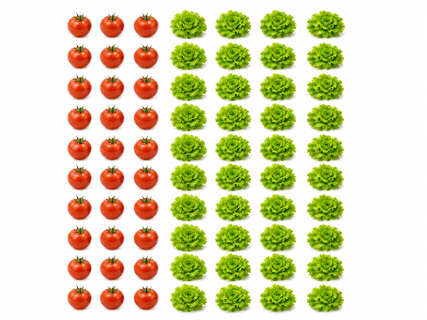
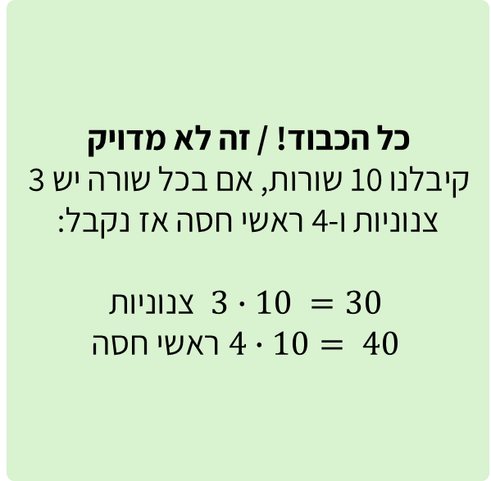
סמנו לכמה שורות הגעתם:
10
כל הכבוד! / זה לא מדויק
קיבלנו 10 שורות, אם בכל שורה יש 3 צנוניות ו-4 ראשי חסה אז נקבל:
$3∙10 =30$ צנוניות
$4∙10= 40$ ראשי חסה
11
12
צדקתי?
Notes:
שקף לא בתבנית
התמונה עולה יחד עם המשוב
להחליף עגבניות בצנוניות
כפתור המשך יהיה זמין ללחיצה בתחתית הגלילה

Slide 13
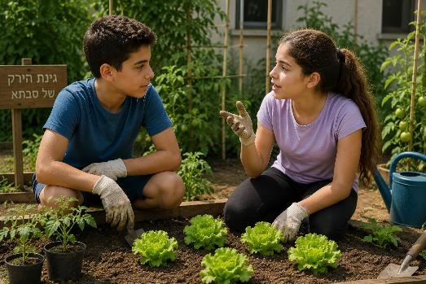
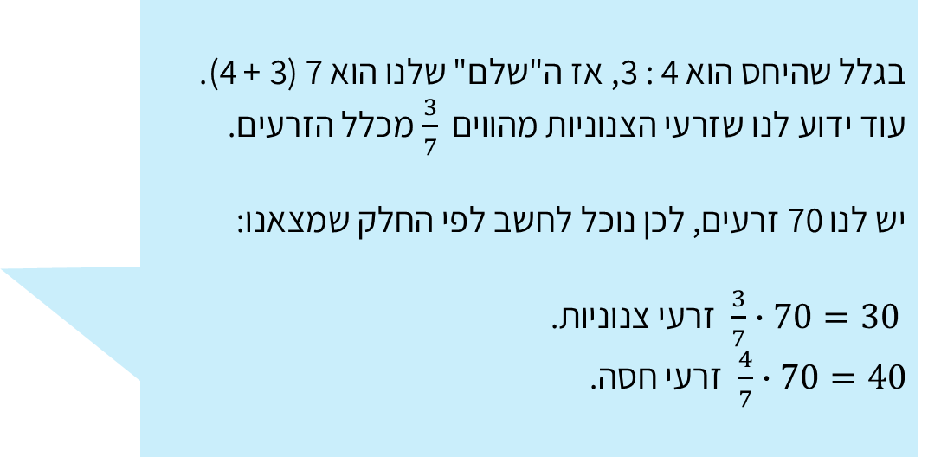
טווווב
את גאונה!
יעל מציעה דרך קלה יותר לחישוב:
בגלל שהיחס הוא 4 : 3, אז ה"שלם" שלנו הוא 7 (3 + 4). עוד ידוע לנו שזרעי הצנוניות מהווים $\frac{3}{7}$ מכלל הזרעים.
יש לנו 70 זרעים, לכן נוכל לחשב לפי החלק שמצאנו:
$\frac{3}{7}∙70=30$ זרעי צנוניות.
$\frac{4}{7}∙70=40$ זרעי חסה.
ניתן לראות שהדרך של יעל מובילה אותנו לאותה תוצאה, וזו בעצם הנוסחה בה נשתמש לחישוב הגודל של כל חלק בקבוצה.
Notes:
שקף לא בתבנית
ההקנייה תתבצע בתוך גלילה
כפתור המשך יהיה זמין ללחיצה בתחתית הגלילה

Slide 14
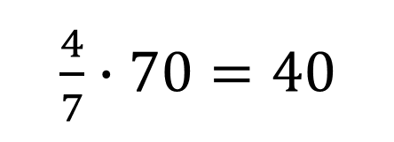
נשלים יחד את המסקנה
כשגודל הקבוצה והיחס בין החלקים בה ידועים לנו, נוכל לחשב את הגודל של כל חלק באמצעות המשוואה שלפנינו
מה מייצג כל מספר במשוואה? גררו כל הגדרה אל המקום המתאים.
כל הכבוד! / זה לא מדויק, התשובה הנכונה מוצגת
כשגודל הקבוצה והיחס בין החלקים בה ידועים לנו, זוהי הדרך בה נחשב את גדלי חלקים השונים.
$\frac{4}{7}∙70=40$
סך החלקים לפי היחס
החלק הידוע לפי היחס
הגודל של החלק הידוע לפי היחס
גודל הקבוצה
צדקתי?
Notes:
מסך לא בתבנית. גרור-הדבק.
שני נסיונות מענה.
תשובות נכונות:
4 – החלק הידוע לפי היחס
7 – סך החלקים לפי היחס
70 – גודל הקבוצה
40 – הגודל של החלק הידוע לפי היחס

Slide 15
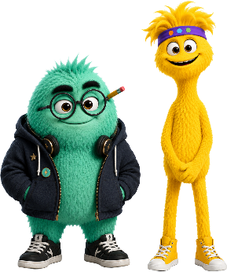
עוד מעט נתחיל לתרגל,
רגע לפני, בואו נפתור תרגיל אחד יחד
Notes:
הנחיות הפקה:
מסך הזנקה לתרגול מונחה
שם המסך בפיגמה: TransitionScreen
שתי הדמויות אוחזות יד ביד

Slide 16
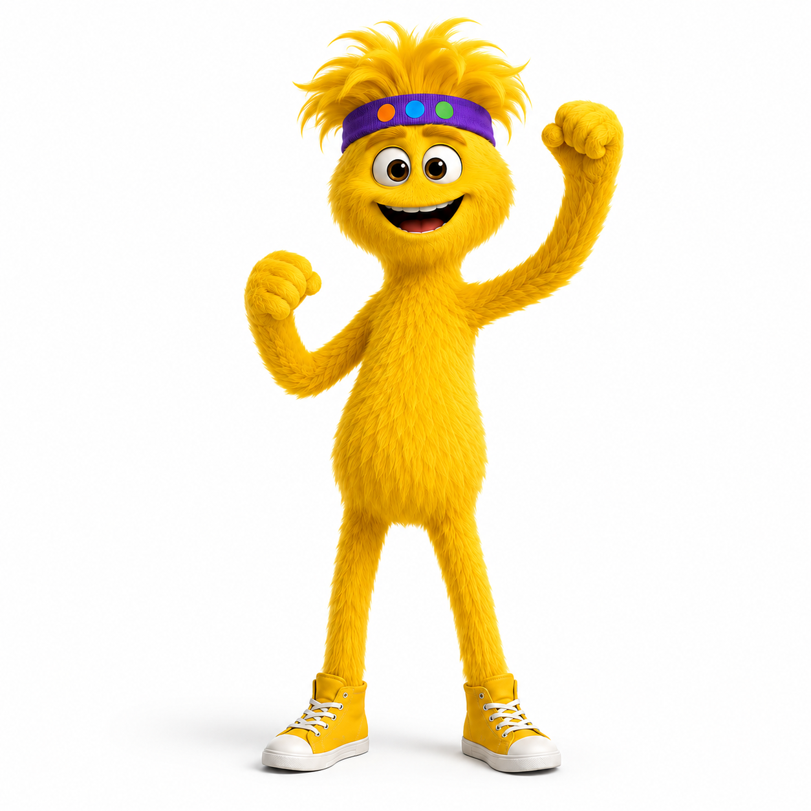
בואו נפתור תרגיל ראשון יחד
קראו את התרגיל הבא. אל תפתרו אותו, רק הסתכלו על הנתונים וחישבו האם יש לכם כיוון לפתרון.
לאורי ודן יש 56 גולות אדומות וכחולות.
היחס בין כמות הגולות האדומות לבין כמות הגולות הכחולות
הוא 5 : 2 . אורי קיבל את הגולות האדומות ודן קיבל את הגולות הכחולות.
5 ס"מ
מיד נסביר את הפתרון, שלב אחר שלב
א. איזה חלק מהגולות קיבל אורי?
ב. איזה חלק מהגולות קיבל דן?
ג. כמה גולות קיבל אורי?
ד. כמה גולות קיבל דן?
Notes:
שקף לא בתבנית

Slide 17

יחס – בואו נפתור תרגיל ראשון יחד
קראו את התרגיל הבא. אל תפתרו אותו, רק הסתכלו על הנתונים וחישבו האם יש לכם כיוון לפתרון.
לאורי ודן יש 56 גולות. היחס בין כמות הגולות האדומות לבין כמות הגולות הכחולות הוא 5 : 2. אורי קיבל את הגולות האדומות ודן קיבל את הגולות הכחולות.
5 ס"מ
א. היחס בין כמות הגולות האדומות לכמות הגולות הכחולות הוא 5 : 2.
לכן ה"שלם" שלנו הוא 7=2+5.
אורי קיבל את הגולות האדומות,
כלומר יש לו $\frac{2}{7}$ מהגולות.
א. איזה חלק מהגולות קיבל אורי?
ב. איזה חלק מהגולות קיבל דן?
לא נכון
נכון
ג. כמה גולות קיבל אורי?
ד. כמה גולות קיבל דן?
Notes:
שקף לא בתבנית

Slide 18





יחס – בואו נפתור תרגיל ראשון יחד
קראו את התרגיל הבא. אל תפתרו אותו, רק הסתכלו על הנתונים וחישבו האם יש לכם כיוון לפתרון.
לאורי ודן יש 56 גולות. היחס בין כמות הגולות האדומות לבין כמות הגולות הכחולות
הוא 5 : 2 . אורי קיבל את הגולות האדומות ודן קיבל את הגולות הכחולות.
5 ס"מ
ב. דן קיבל את הגולות הכחולות. אם היחס הוא 5 : 2, ואורי קיבל $\frac{2}{7}$ , איזה חלק קיבל לדן?
$$\frac{2}{7}$$
א. איזה חלק מהגולות קיבל אורי?
ב. איזה חלק מהגולות קיבל דן?
$$\frac{2}{5}$$
$$\frac{4}{7}$$
$$\frac{5}{7}$$
ג. כמה גולות קיבל אורי?
ד. כמה גולות קיבל דן?
Notes:
שקף לא בתבנית

Slide 19


יחס – בואו נפתור תרגיל ראשון יחד
קראו את התרגיל הבא. אל תפתרו אותו, רק הסתכלו על הנתונים וחישבו האם יש לכם כיוון לפתרון.
לאורי ודן יש 56 גולות. היחס בין כמות הגולות האדומות לבין כמות הגולות הכחולות
הוא 5 : 2 . אורי קיבל את הגולות האדומות ודן קיבל את הגולות הכחולות.
דן קיבל $\frac{5}{7}$ מהגולות .
ג. אם לאורי יש $\frac{2}{7}$ מהגולות, ויש סה"כ 56 גולות, נוכל לחשב
$\frac{2}{7}⋅56= ?$
$$\frac{2}{7}$$
א. איזה חלק מהגולות קיבל אורי?
$$\frac{5}{7}$$
ב. איזה חלק מהגולות קיבל דן?
16
20
18
ג. כמה גולות קיבל אורי?
ד. כמה גולות קיבל דן?
Notes:
שקף לא בתבנית

Slide 20

יחס – בואו נפתור תרגיל ראשון יחד
קראו את התרגיל הבא. אל תפתרו אותו, רק הסתכלו על הנתונים וחישבו האם יש לכם כיוון לפתרון.
לאורי ודן יש 56 גולות. היחס בין כמות הגולות האדומות לבין כמות הגולות הכחולות
הוא 5 : 2 . אורי קיבל את הגולות האדומות ודן קיבל את הגולות הכחולות.
אורי קיבל 16 גולות.
ד. אם לדן יש $\frac{5}{7}$ מהגולות, ויש סה"כ 56 גולות, אז נוכל לחשב
$\frac{5}{7}⋅56= ?$
$$\frac{2}{7}$$
א. איזה חלק מהגולות קיבל אורי?
$$\frac{5}{7}$$
ב. איזה חלק מהגולות קיבל דן?
39
40
45
16
ג. כמה גולות קיבל אורי?
ד. כמה גולות קיבל דן?
Notes:
שקף לא בתבנית

Slide 21

יחס – בואו נפתור תרגיל ראשון יחד
קראו את התרגיל הבא. אל תפתרו אותו, רק הסתכלו על הנתונים וחישבו האם יש לכם כיוון לפתרון.
לאורי ודן יש 56 גולות. היחס בין כמות הגולות האדומות לבין כמות הגולות הכחולות
הוא 5 : 2 . אורי קיבל את הגולות האדומות ודן קיבל את הגולות הכחולות.
5 ס"מ
ד. דרך נוספת:
סך כל הגולות הוא 56.
אורי קיבל 16 גולות.
לכן, דן קיבל:
$56−16= גולות 40$
$$\frac{2}{7}$$
א. איזה חלק מהגולות קיבל אורי?
$$\frac{5}{7}$$
ב. איזה חלק מהגולות קיבל דן?
39
40
45
16
ג. כמה גולות קיבל אורי?
ד. כמה גולות קיבל דן?
Notes:
שקף לא בתבנית

Slide 22
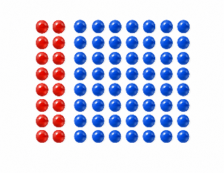

יחס – בואו נפתור תרגיל ראשון יחד
קראו את התרגיל הבא. אל תפתרו אותו, רק הסתכלו על הנתונים וחישבו האם יש לכם כיוון לפתרון.
דן קיבל 40 גולות.
נוכל גם לסדר את הגולות בקבוצות של 7.
בכל קבוצה יהיו 2 גולות אדומות ו־5 גולות כחולות.
מכיוון ש- 8 = 7 ÷ 56,
נוצרו 8 קבוצות (בתמונה כל קבוצה מסודרת בשורה).
לכן, יהיו $8⋅שורות 2=16$ גולות אדומות,
ו- $8⋅שורות 5=40$ גולות כחולות.
לאורי ודן יש 56 גולות. היחס בין כמות הגולות האדומות לבין כמות הגולות הכחולות
הוא 5 : 2 . אורי קיבל את הגולות האדומות ודן קיבל את הגולות הכחולות.
5 ס"מ
$$\frac{2}{7}$$
א. איזה חלק מהגולות קיבל אורי?
$$\frac{5}{7}$$
ב. איזה חלק מהגולות קיבל דן?
16
ג. כמה גולות קיבל אורי?
40
ד. כמה גולות קיבל דן?
Notes:
שקף לא בתבנית

Slide 23
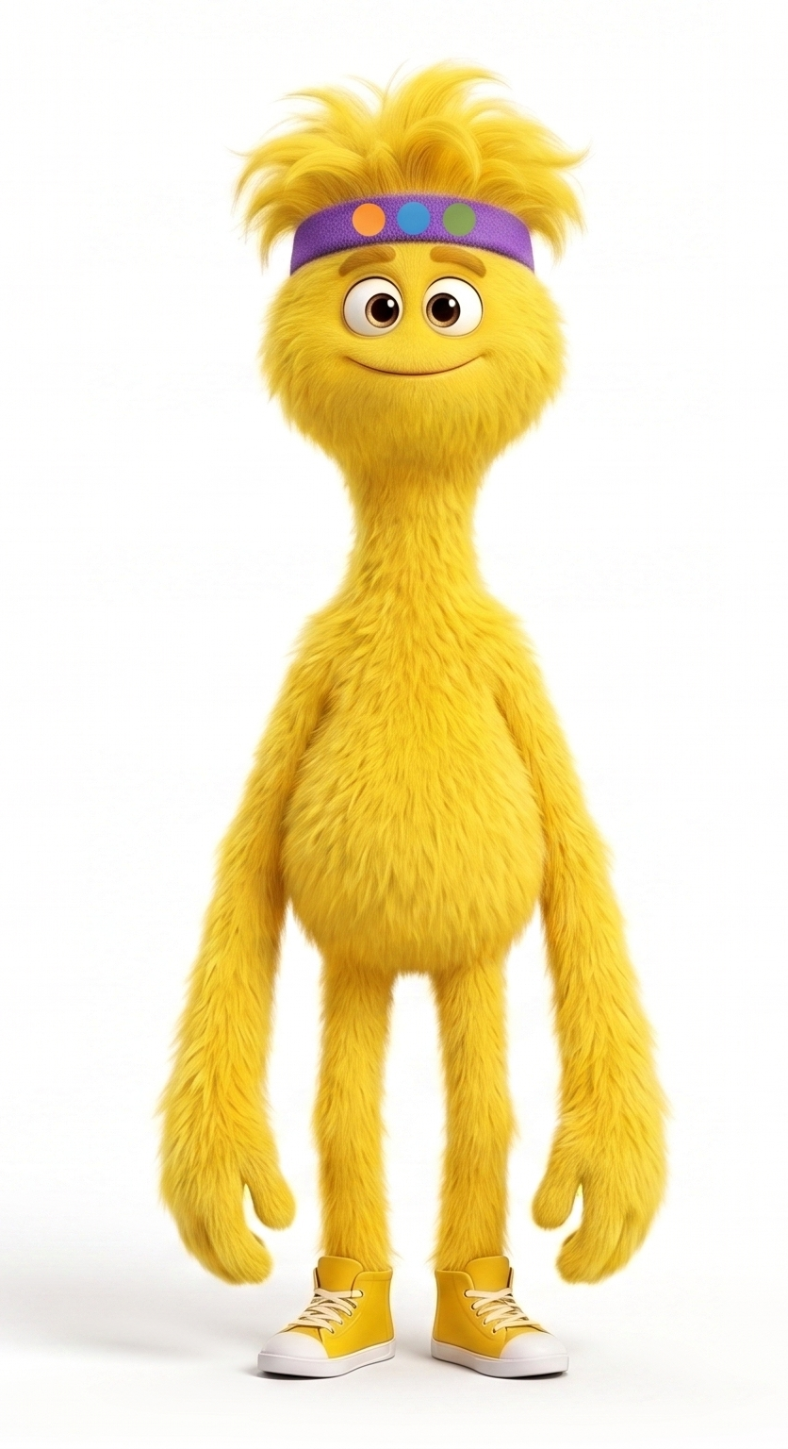
מה נשאר לנו בראש?
2 שאלות קלילות לחימום לפני שנתקדם
קחו אותי לשאלות
Notes:
מסך הזנקה
הנחיות הפקה:
שם המסך בפיגמה: TransitionScreen

Slide 24
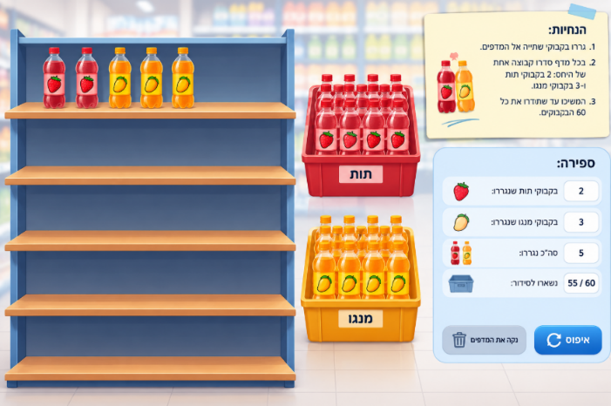
במכולת של שלומי יש 60 בקבוקי שתייה מוגזים, חלקם בטעם תות וחלקם בטעם מנגו. היחס בין מספר בקבוקי השתייה בטעם תות למספר בקבוקי השתייה בטעם מנגו הוא 3 : 2.
השתמשו ביישומון ועזרו לשלומי לסדר את הבקבוקים על המדפים, לפי היחס שצוין.
צדקתי?
חזרה
Notes:
הנחיות הפקה:
שם המסך בפיגמה:ValueInputQuestion
תיווך מעבר לתרגול – שאלה 1 מתוך 2
במקרה של טעות – להציג את התשובות הנכונות
השאלה תופיע בגלילה
הנחיות ליישומון: (תמונה להמחשה, יש להפיק מאפס)
יישומון שיש בו בקבוקי שתייה משני סוגים (תות ומנגו) וכמות כללית של 60 בקבוקים.
התלמידים גוררים את הבקבוקים למדפים, היישומון מראה להם כמה גררו מכל סוג וכמה נשאר להם, והם יכולים גם להחזיר ולגרור שוב.

Slide 25
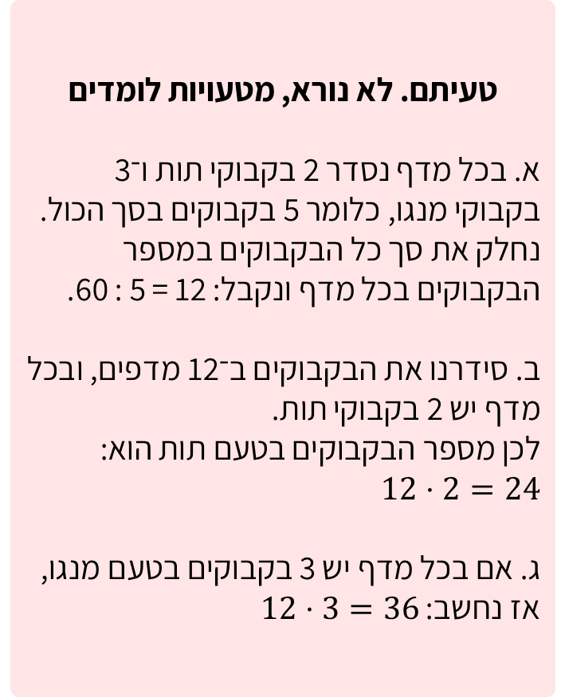
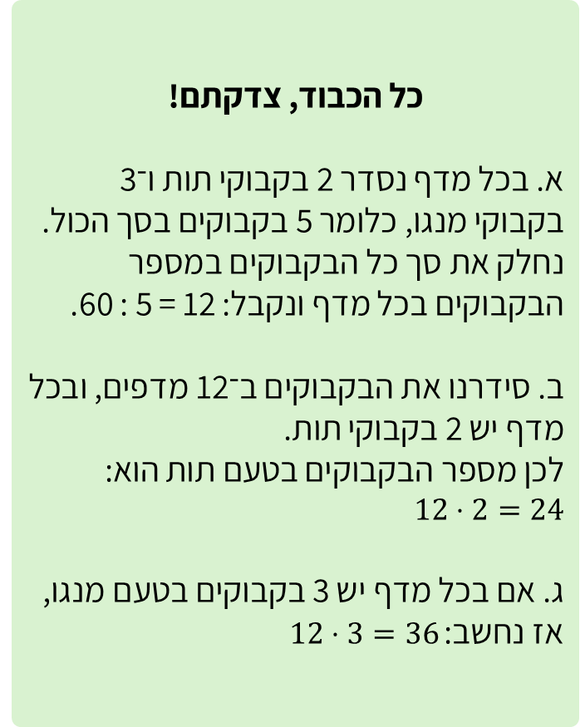
רמת חשיבה
טקסט
טקסט
טעיתם. לא נורא, מטעויות לומדים
א. בכל מדף נסדר 2 בקבוקי תות ו־3 בקבוקי מנגו, כלומר 5 בקבוקים בסך הכול. נחלק את סך כל הבקבוקים במספר הבקבוקים בכל מדף ונקבל: 12 = 5 : 60.
ב. סידרנו את הבקבוקים ב־12 מדפים, ובכל מדף יש 2 בקבוקי תות.
לכן מספר הבקבוקים בטעם תות הוא:
$$12⋅2=24$$
ג. אם בכל מדף יש 3 בקבוקים בטעם מנגו, אז נחשב: $12⋅3=36$
כל הכבוד, צדקתם!
א. בכל מדף נסדר 2 בקבוקי תות ו־3 בקבוקי מנגו, כלומר 5 בקבוקים בסך הכול. נחלק את סך כל הבקבוקים במספר הבקבוקים בכל מדף ונקבל: 12 = 5 : 60.
ב. סידרנו את הבקבוקים ב־12 מדפים, ובכל מדף יש 2 בקבוקי תות.
לכן מספר הבקבוקים בטעם תות הוא:
$$12⋅2=24$$
ג. אם בכל מדף יש 3 בקבוקים בטעם מנגו, אז נחשב: $12⋅3=36$
12
א. בכמה מדפים סידרתם את בקבוקי השתייה?
ב. כמה בקבוקי שתייה בטעם תות יש על המדפים?
ג. כמה בקבוקי שתייה בטעם מנגו יש על המדפים?
24
36
צדקתי?
חזרה
Notes:
הנחיות הפקה:
שם המסך בפיגמה:ValueInputQuestion
תיווך מעבר לתרגול – שאלה 1 מתוך 2
במקרה של טעות – להציג את התשובות הנכונות
הנחיות ליישומון:
יישומון שיש בו בקבוקי שתייה משני סוגים (תות ומנגו) וכמות כללית של 60 בקבוקים.
התלמידים גוררים את הבקבוקים למדפים, היישומון מראה להם כמה גררו מכל סוג וכמה נשאר להם, והם יכולים גם להחזיר ולגרור שוב.

Slide 26


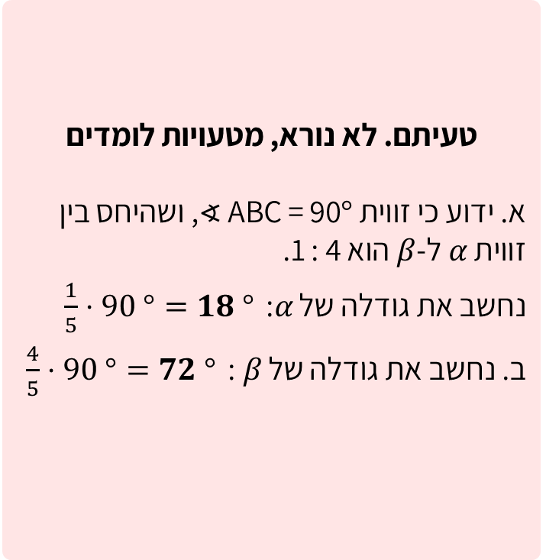
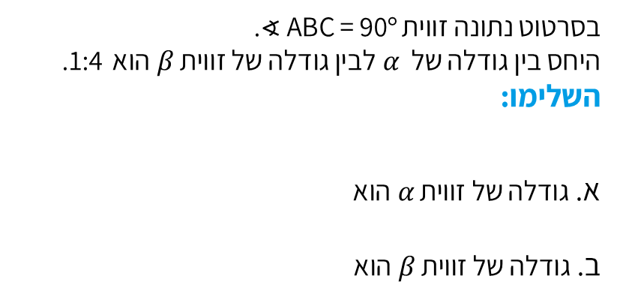
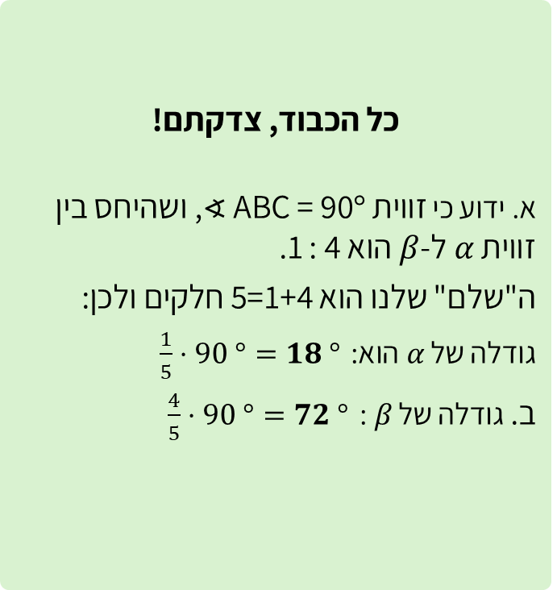

רמת חשיבה
טקסט
טקסט
טקסט רמז
לפי היחס 1:4 לכמה חלקים יש לחלק את גודל הזווית השלמה, $90°$, על מנת לקבל את זווית $α$ ?
בסרטוט נתונה זווית $∢$ABC = 90$°$.
היחס בין גודלה של $α$לבין גודלה של זווית $β$ הוא 1:4 .
השלימו:
א. גודלה של זווית $α$ הוא
ב. גודלה של זווית $β$ הוא
A
$18°$
חזרה לשאלה
C
$72°$
B
טעיתם. לא נורא, מטעויות לומדים
א. ידוע כי זווית $∢$ABC = 90$°$, ושהיחס בין זווית $α$ ל- $β$הוא 4 : 1.
נחשב את גודלה של $α$: $\frac{1}{5}⋅90 °=18 °$
ב. נחשב את גודלה של $β$ : $\frac{4}{5}⋅90 °=72 °$
כל הכבוד, צדקתם!
א. ידוע כי זווית $∢$ABC = 90$°$, ושהיחס בין זווית $α$ ל- $β$הוא 4 : 1.
ה"שלם" שלנו הוא 1+4=5 חלקים ולכן:
גודלה של $α$ הוא: $\frac{1}{5}⋅90 °=18 °$
ב. גודלה של $β$ : $\frac{4}{5}⋅90 °=72 °$
צדקתי?
חזרה
Notes:
הנחיות הפקה:
שם המסך בפיגמה:ValueInputQuestion
תיווך מעבר לתרגול – שאלה 2 מתוך 2
במקרה של טעות – להציג את התשובות הנכונות

Slide 27
רכיב 2
methodica-math-ratio-01-02

Slide 28
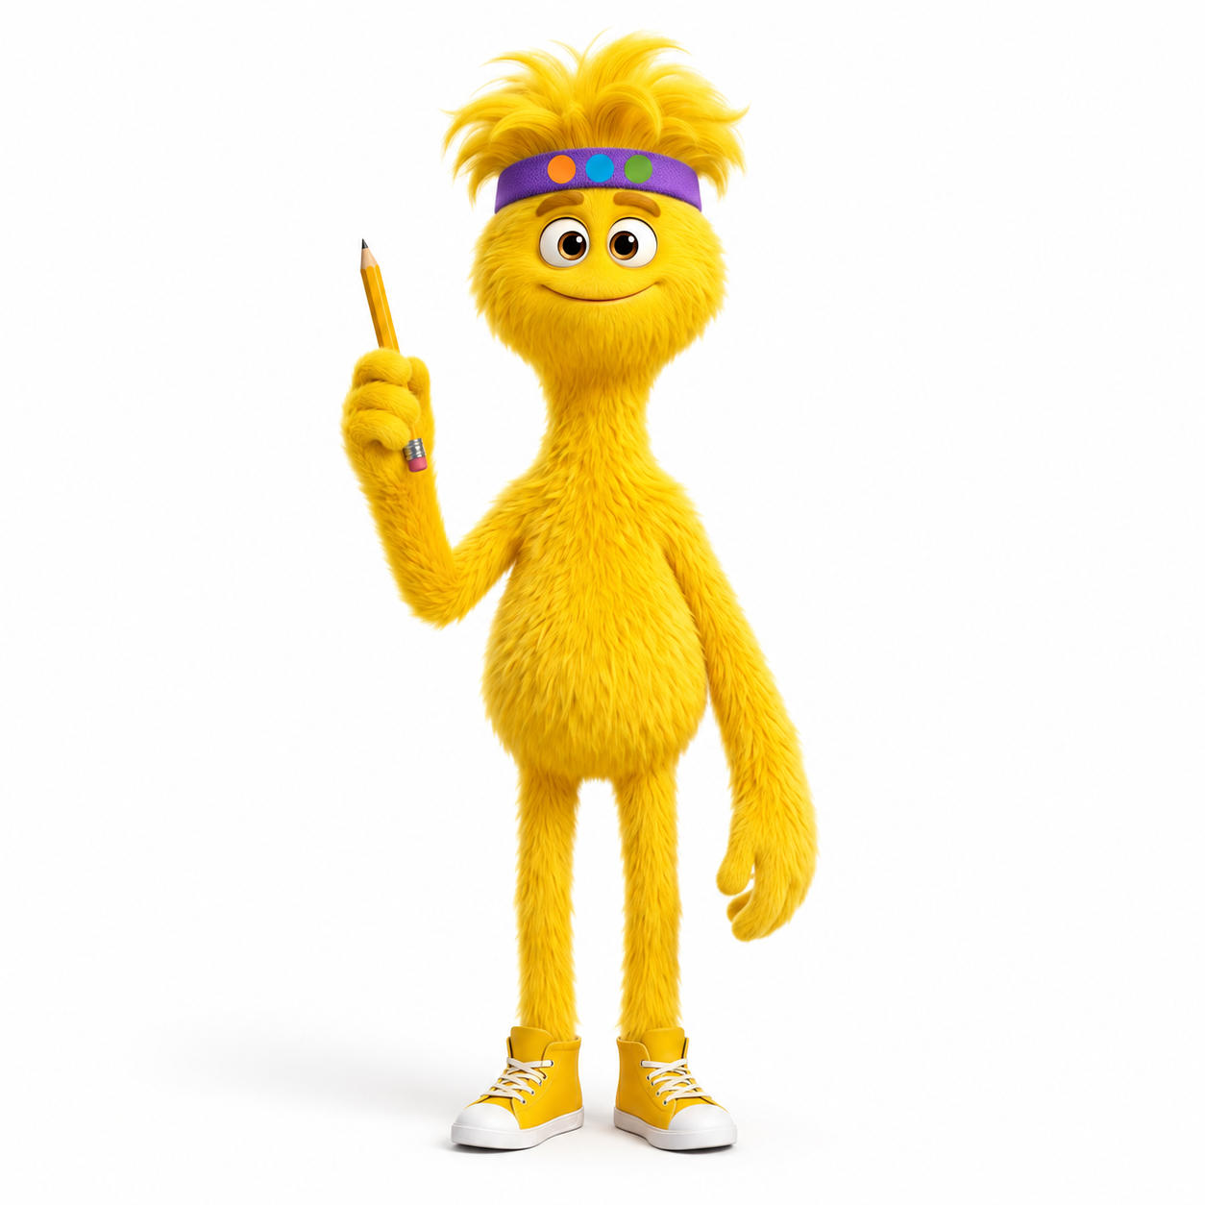
סיימנו את שלב הלימוד, נעבור לתרגול ונענה על
4 שאלות
צריך לענות נכון על 3 שאלות לפחות.
אפשר להתחיל!
Notes:
מסך הזנקה

Slide 29
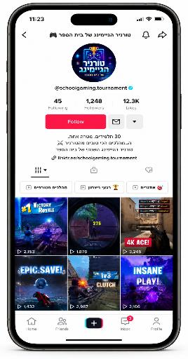
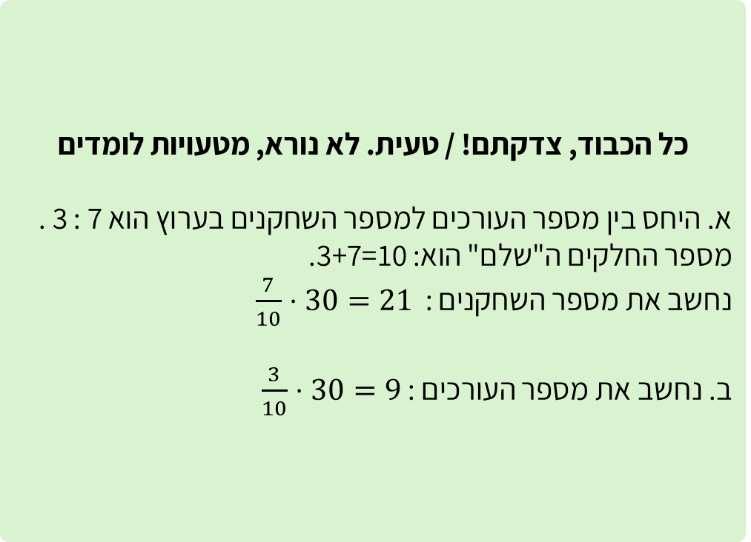
רמת חשיבה
טקסט
טקסט
כמה חלקים יש ב"שלם" ?
1. בטורניר הגיימינג השנתי של בית הספר, קבוצה של 30 תלמידים פתחה ערוץ משותף ברשת כדי להעלות סרטונים מהטורניר.
התלמידים חילקו ביניהם את העבודה לשני תפקידים בלבד:
חלקם שחקנים שיצלמו את עצמם משחקים וחלקם עורכי וידאו.
על כל 3 עורכי וידאו יש 7 שחקנים.
ענו על השאלות הבאות:
א. כמה תלמידים בערוץ הם שחקנים?
ב. כמה תלמידים בערוץ הם עורכי וידאו?
חזרה לשאלה
כל הכבוד, צדקתם! / טעית. לא נורא, מטעויות לומדים
א. היחס בין מספר העורכים למספר השחקנים בערוץ הוא 7 : 3 .
מספר החלקים ה"שלם" הוא: 10=3+7.
נחשב את מספר השחקנים : $\frac{7}{10}⋅30=21$
ב. נחשב את מספר העורכים : $\frac{3}{10}⋅30=9$
21
9
צדקתי?
אפשר רמז?
חזרה
Notes:
תרגול סטנדרטי – שאלה 1 (סעיפים א'+ב) מתוך 4
עיצוב תמונה בהתאם לרפרנס

Slide 30
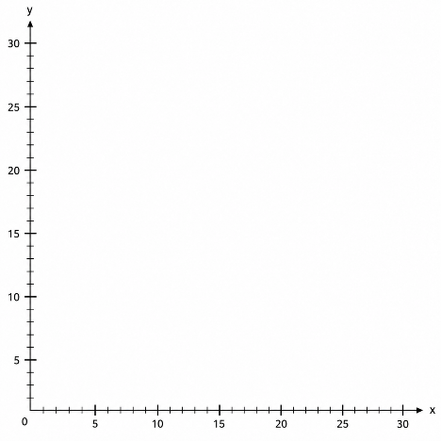
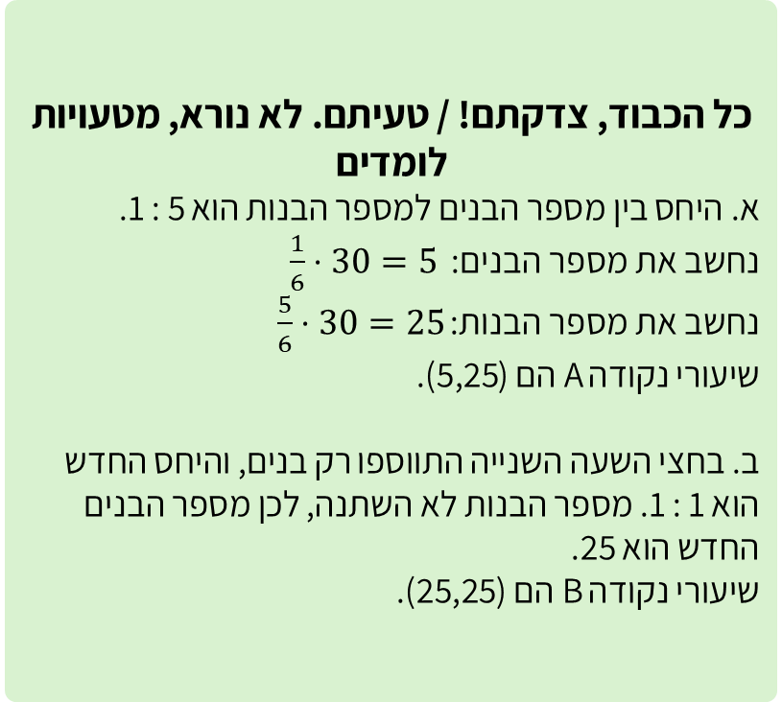
רמת חשיבה
טקסט
טקסט
כאשר רושמים שיעורי נקודה, שיעור ה- x מופיע בצד שמאל ושיעור ה-y מופיע בצד ימין (x,y)
מספר הבנות
2. קבוצת תלמידים פתחה שידור חי ביוטיוב.
בתחילת השידור, היו בצ'אט 30 משתתפים.
היחס בין מספר הבנים למספר הבנות היה 5 : 1.
לאורך זמן השידור, הצטרפו לצ'אט רק בנים, והיחס בין הבנים לבנות השתנה ל 1 : 1.
לפניכם ציר מספרים, ציר ה-X מייצג את מספר הבנים, ציר ה-Y מייצג את מספר הבנות.
השלימו את הנתונים בהתאם לגרף:
א. נקודה A – מייצגת את מספר הבנים והבנות בצ'אט
בתחילת השידור.
ב. נקודה B – מייצגת את מספר הבנים והבנות בחצי
השעה השנייה.
A
B
חזרה לשאלה
כל הכבוד, צדקתם! / טעיתם. לא נורא, מטעויות לומדים
א. היחס בין מספר הבנים למספר הבנות הוא 5 : 1.
נחשב את מספר הבנים: $\frac{1}{6}⋅30=5$
נחשב את מספר הבנות: $\frac{5}{6}⋅30=25$
שיעורי נקודה A הם (5,25).
ב. בחצי השעה השנייה התווספו רק בנים, והיחס החדש הוא 1 : 1. מספר הבנות לא השתנה, לכן מספר הבנים החדש הוא 25.
שיעורי נקודה B הם (25,25).
(5,25)A
(25,25)B
מספר הבנים
צדקתי?
אפשר רמז?
חזרה
Notes:
תרגול סטנדרטי – שאלה 2 מתוך 4
הפקה – לשים מקום למילוי בתוך הסוגריים (ל 5 / 25)

Slide 31

רמת חשיבה
טקסט
טקסט
3. משרד אדריכלות מתכנן מבנה ציבורי חדש בעל גג זכוכית בצורת משולש.
האדריכלית הראשית קבעה כלל כי אחת מזווית המשולש חייבת להיות בת° 60
BAC = 60°) ∢).
את המרווח שנשאר עבור שתי הזוויות האחרות של משולש הגג, החליטו האדריכליות לחלק כך שהיחס ביניהן יהיה בדיוק 5 : 3.
A
60°
B
C
צדקתי?
חזרה
Notes:
תרגול סטנדרטי – שאלה 3 (סעיף א') מתוך 4

Slide 32




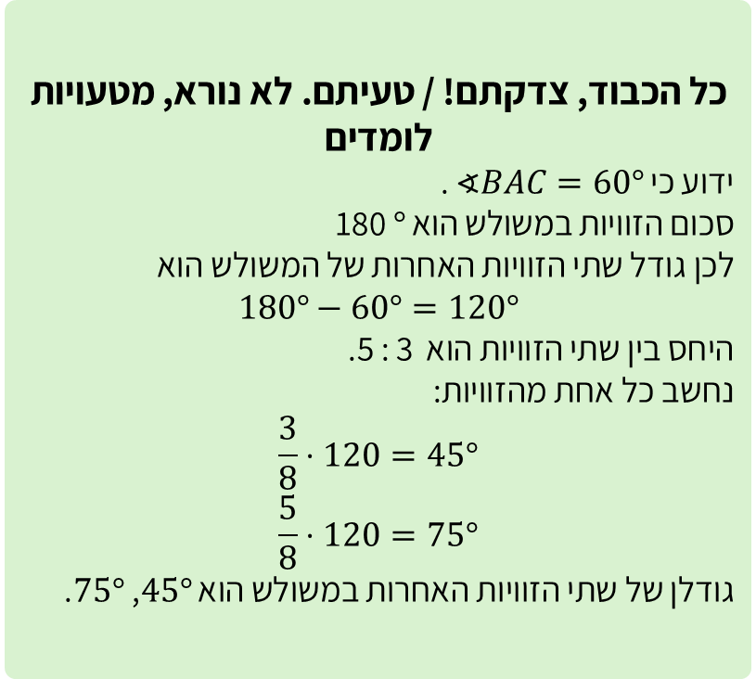
רמת חשיבה
טקסט
טקסט
חישבו, מהו סכום הזוויות הכולל של המשולש? החסירו ממנו את הזווית הידועה של 60 מעלות וחישבו.
א. סמנו את הגודל המדויק של שתי הזוויות האחרות במבנה המתוכנן:
3$0°, 50°$
4$5°, 75°$
חזרה לשאלה
4$0°, 80°$
כל הכבוד, צדקתם! / טעיתם. לא נורא, מטעויות לומדים
ידוע כי $∢BAC=60°$ .
סכום הזוויות במשולש הוא 180 $°$
לכן גודל שתי הזוויות האחרות של המשולש הוא
$$180°−60°=120°$$
היחס בין שתי הזוויות הוא 5 : 3 .
נחשב כל אחת מהזוויות:
$$\frac{3}{8}⋅120=45°$$
$$\frac{5}{8}⋅120=75°$$
גודלן של שתי הזוויות האחרות במשולש הוא $45°$, $75°$.
3$6°, 60°$
A
60°
B
C
צדקתי?
אפשר רמז?
חזרה
Notes:
תרגול סטנדרטי – שאלה 3 (סעיף א') מתוך 4

Slide 33
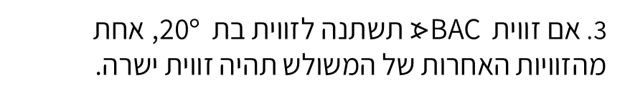
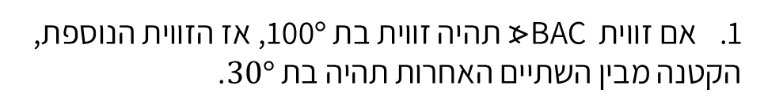
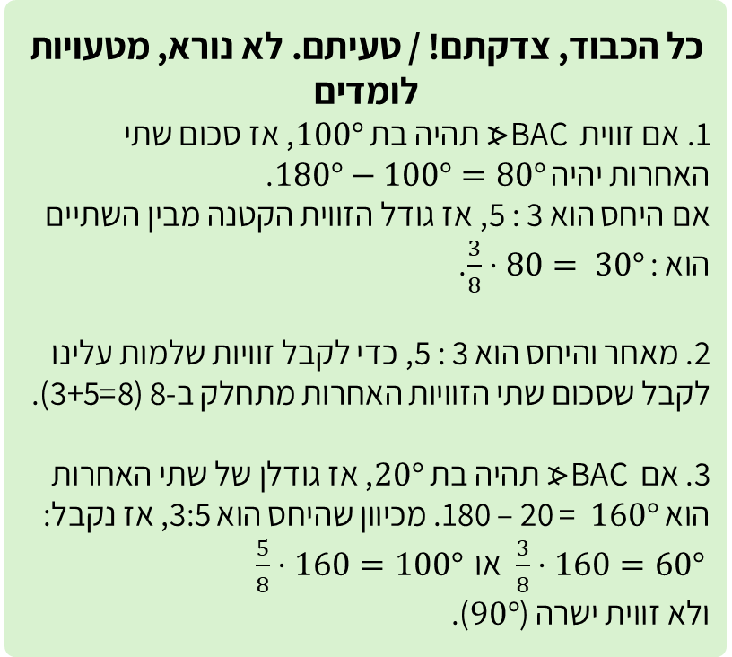
רמת חשיבה
טקסט
טקסט
ב. האדריכליות שוקלות לשנות את הזווית הידועה ° 60 = BAC ∢, אך להשאיר את היחס בין שתי הזוויות האחרות כמו שהיה- 3:5.
קבעו לגבי כל אחת מהטענות הבאות האם היא נכונה או לא נכונה:
לא נכון
נכון
אם זווית BAC ∢ תהיה זווית בת 100$°$, אז הזווית הנוספת,
הקטנה מבין השתיים האחרות תהיה בת $30°$.
A
2. כדי לקבל זוויות שגודלן הוא מספר שלם סכום שתי הזוויות האחרות חייב להיות מספר שמתחלק ב-8 ללא שארית.
כל הכבוד, צדקתם! / טעיתם. לא נורא, מטעויות לומדים
1. אם זווית BAC ∢ תהיה בת $100°$, אז סכום שתי האחרות יהיה $180°−100°=80°$.
אם היחס הוא 5 : 3, אז גודל הזווית הקטנה מבין השתיים הוא : $\frac{3}{8}⋅80= 30°$.
2. מאחר והיחס הוא 5 : 3, כדי לקבל זוויות שלמות עלינו לקבל שסכום שתי הזוויות האחרות מתחלק ב-8 (8=3+5).
3. אם BAC ∢ תהיה בת $20°$, אז גודלן של שתי האחרות הוא $160°$ = 180 – 20. מכיוון שהיחס הוא 3:5, אז נקבל:
$\frac{3}{8}⋅160=60°$ או $\frac{5}{8}⋅160=100°$
ולא זווית ישרה ($90°$).
60°
לא נכון
נכון
B
C
לא נכון
נכון
3. אם זווית BAC ∢ תשתנה לזווית בת 20$°$, אחת מהזוויות האחרות של המשולש תהיה זווית ישרה.
צדקתי?
אפשר רמז?
חזרה
Notes:
תרגול סטנדרטי – שאלה 3 (סעיף ב') מתוך 4

Slide 34

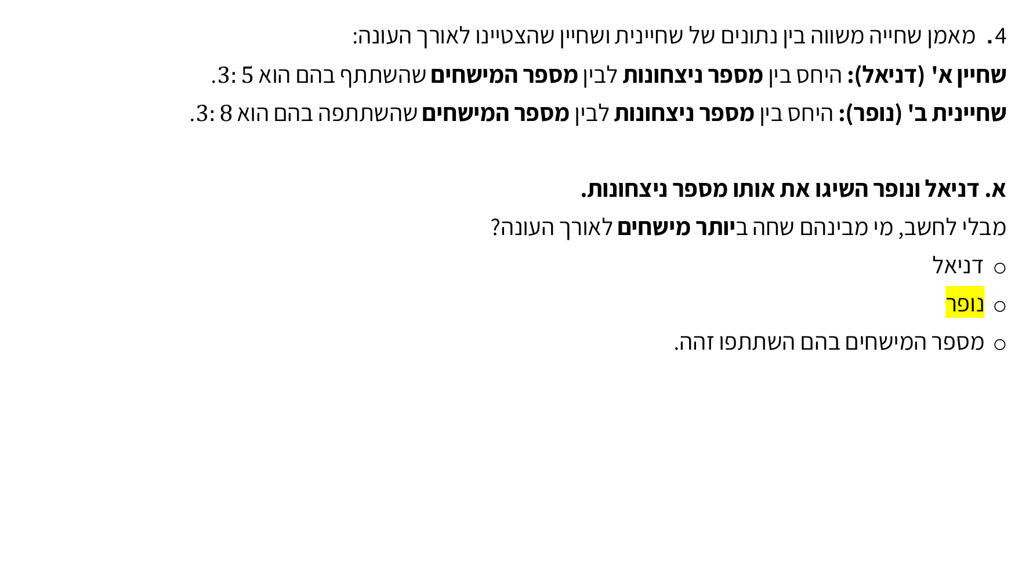
כמה מישחים נופר צריכה כדי לצבור 3 ניצחונות?
כמה מישחים דניאל צריך כדי לצבור 3 ניצחונות?
4. מאמן שחייה משווה בין נתונים של שחיינית ושחיין שהצטיינו לאורך העונה:
שחיין א' (דניאל): היחס בין מספר ניצחונות לבין מספר המישחים שהשתתף בהם הוא $3:5$.
שחיינית ב' (נופר): היחס בין מספר ניצחונות לבין מספר המישחים שהשתתפה בהם הוא $3:8$.
א. דניאל ונופר השיגו את אותו מספר ניצחונות.
מבלי לחשב, מי מבינהם שחה ביותר מישחים לאורך העונה?
דניאל
נופר
מספר המישחים בהם השתתפו זהה.
נכון מאוד/ טעיתם, בואו נסביר:
א. נופר השתתפה ביותר משחים - לשניהם אותו מספר ניצחונות, אך נופר נדרשה ל-8 משחים על כל 3 ניצחונות (לעומת 5 בלבד אצל דניאל), ולכן עשתה יותר מישחים בסך הכל.
צדקתי?
אפשר רמז?
חזרה
Notes:
תרגול סטנדרטי – שאלה 4 מתוך 4

Slide 35
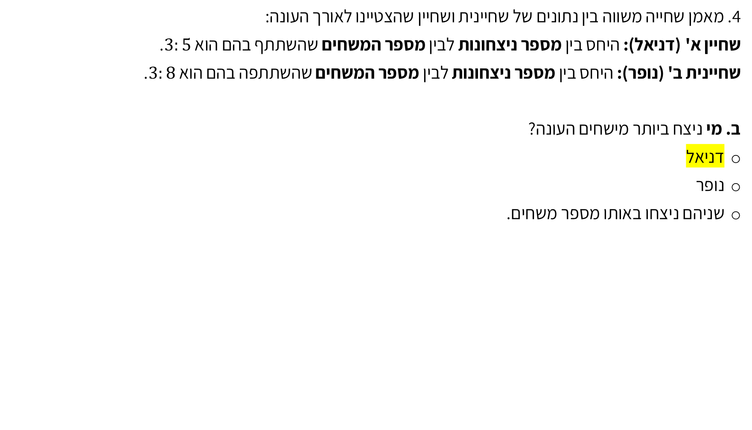
ב. השוו בין כמות הניצחונות של דניאל מתוך סך המישחים שלו בין כמות הנצחונות של נופר מתוך סך המישחים שלה.
4. מאמן שחייה משווה בין נתונים של שחיינית ושחיין שהצטיינו לאורך העונה:
שחיין א' (דניאל): היחס בין מספר ניצחונות לבין מספר המשחים שהשתתף בהם הוא $3:5$.
שחיינית ב' (נופר): היחס בין מספר ניצחונות לבין מספר המשחים שהשתתפה בהם הוא $3:8$.
ב. מי ניצח ביותר מישחים העונה?
דניאל
נופר
שניהם ניצחו באותו מספר משחים.
נכון מאוד/ טעיתם, בואו נסביר:
ב. דניאל ניצח ביותר מישחים– דניאל מנצח ב-3 מתוך 5 מישחים (יותר ממחצית מסך המישחים שלו), לעומת נופר שמנצחת ב-3 מתוך 8 (פחות מחצי).
צדקתי?
אפשר רמז?
חזרה
Notes:
תרגול סטנדרטי – שאלה 4 מתוך 4

Slide 36
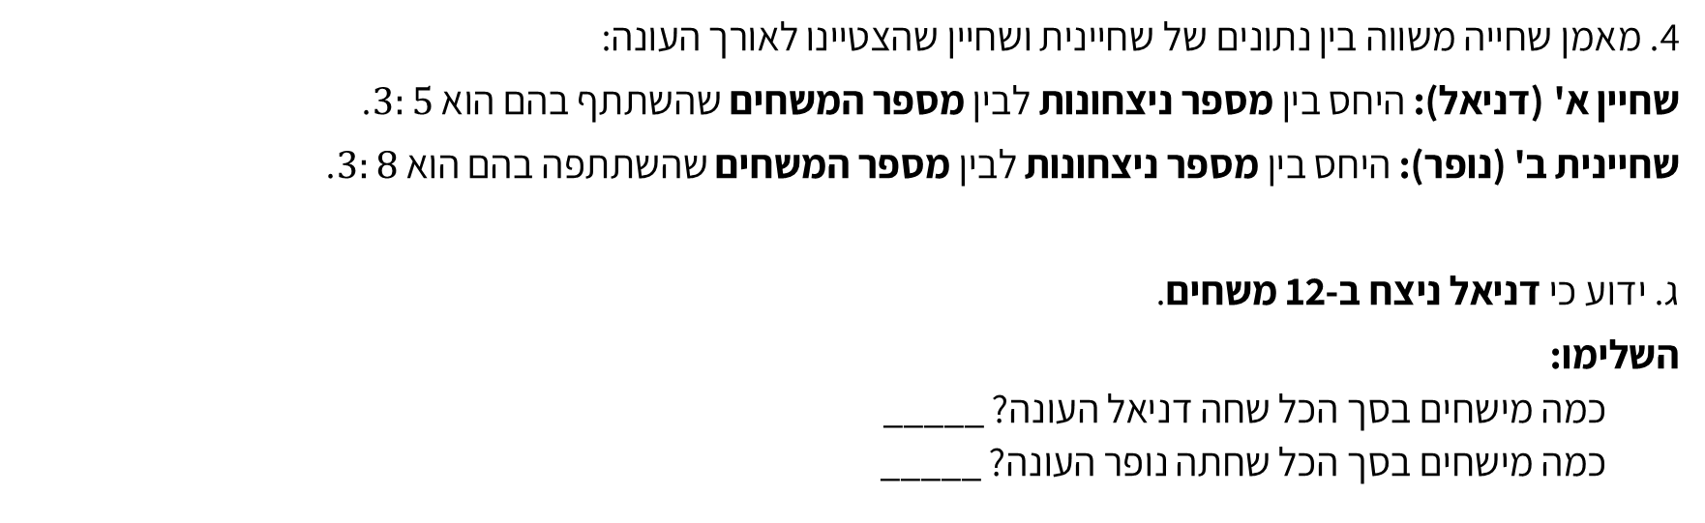
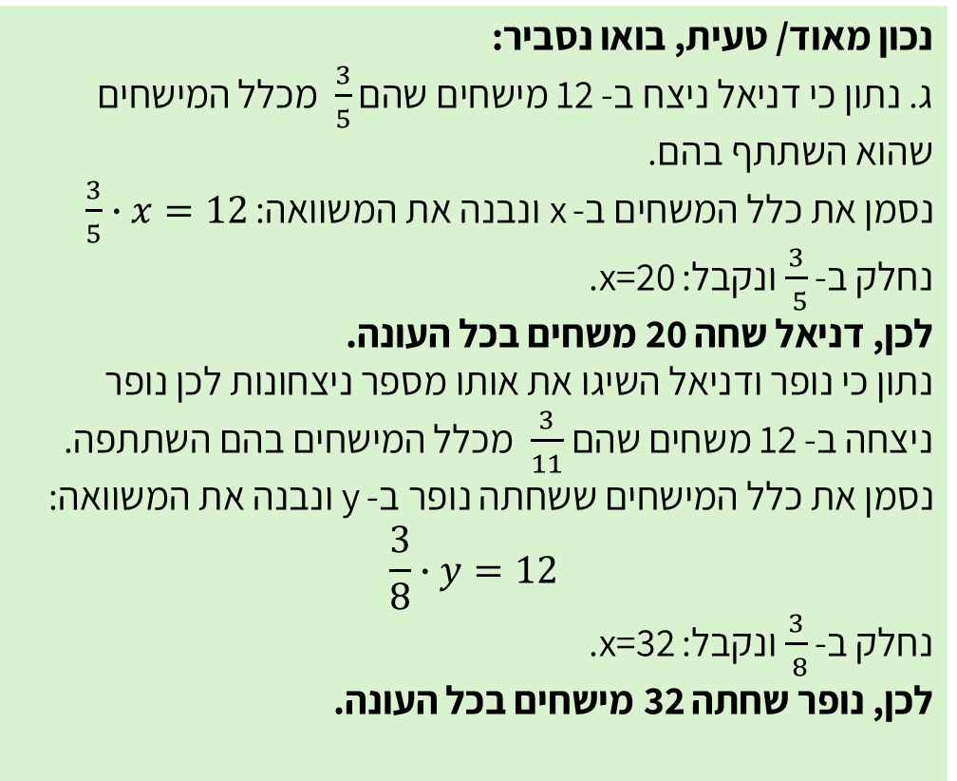
ג. הגדירו את מספר המישחים של נופר כנעלם ומצאו אותו.
4. מאמן שחייה משווה בין נתונים של שחיינית ושחיין שהצטיינו לאורך העונה:
שחיין א' (דניאל): היחס בין מספר ניצחונות לבין מספר המשחים שהשתתף בהם הוא $3:5$.
שחיינית ב' (נופר): היחס בין מספר ניצחונות לבין מספר המשחים שהשתתפה בהם הוא $3:8$.
ג. ידוע כי דניאל ניצח ב-12 משחים.
השלימו:
  כמה מישחים בסך הכל שחה דניאל העונה? _____
  כמה מישחים בסך הכל שחתה נופר העונה? _____
נכון מאוד/ טעית, בואו נסביר:
ג. נתון כי דניאל ניצח ב- 12 מישחים שהם $\frac{3}{5}$ מכלל המישחים שהוא השתתף בהם.
נסמן את כלל המשחים ב- x ונבנה את המשוואה: $\frac{3}{5}∙x=12$
נחלק ב- $\frac{3}{ 5}$ ונקבל: x=20.
לכן, דניאל שחה 20 משחים בכל העונה.
נתון כי נופר ודניאל השיגו את אותו מספר ניצחונות לכן נופר ניצחה ב- 12 משחים שהם $\frac{3}{11}$ מכלל המישחים בהם השתתפה.
נסמן את כלל המישחים ששחתה נופר ב- y ונבנה את המשוואה:
$$\frac{3}{8}∙y=12$$
נחלק ב- $\frac{3}{ 8}$ ונקבל: x=32.
לכן, נופר שחתה 32 מישחים בכל העונה.
צדקתי?
אפשר רמז?
חזרה
Notes:
תרגול סטנדרטי – שאלה 4 מתוך 4
תשובה נכונה:
דניאל – 20
נופר - 32

Slide 37
רכיב 3
methodica-math-ratio-01-03

Slide 38

אין כמו תרגול לחיזוק הלמידה
3 שאלות
וכבר בהתחלה יש רמז! ענו נכון על 2 שאלות ומעלה כדי להתקדם.
Notes:
הנחיות הפקה:
מסך הזנקה תרגול בסיסי
שם המסך בפיגמה: TransitionScreen
שם התמונה במאגר: ילד חכם

Slide 39
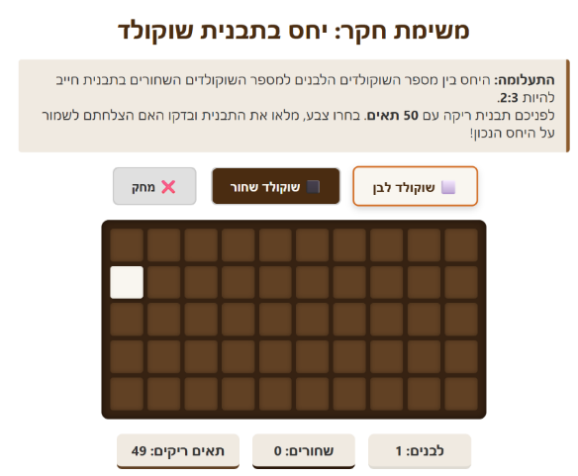
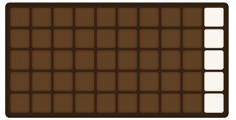
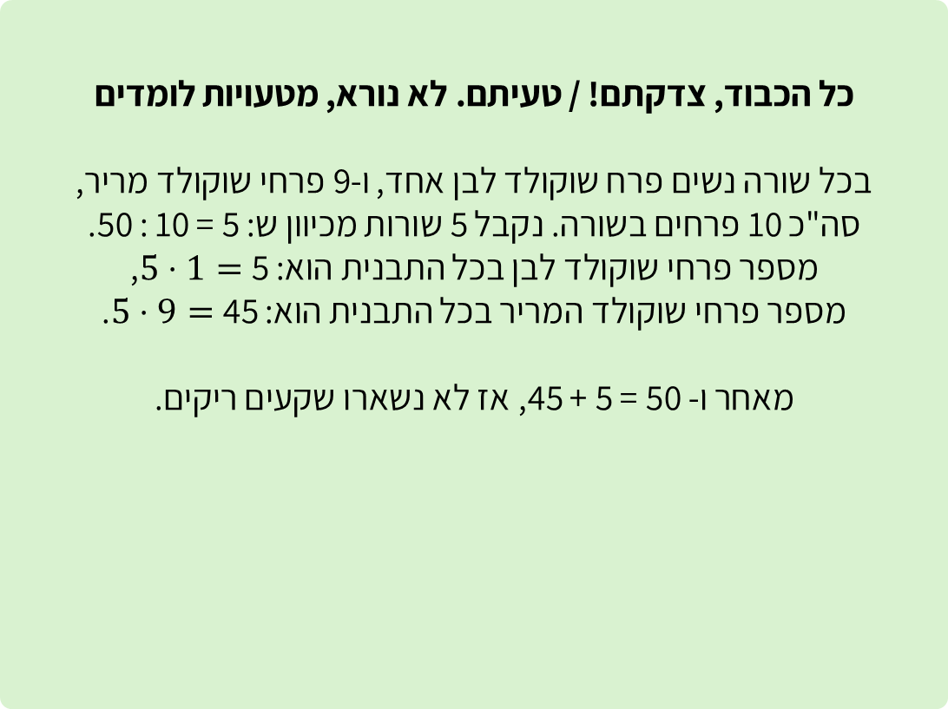
רמת חשיבה
טקסט
טקסט
נסו לחשוב: כמה "חלקים" יש בסך הכול ביחס הזה?
1. רינה הכינה פרחי שוקולד משני סוגים: שוקולד לבן ושוקולד מריר.
היא רצתה לסדר אותם בתבנית עם 50 שקעים.
היעזרו ביישומון, בחרו סוג שוקולד, וצבעו את המשבצות בהתאם ליחס הנדרש בכל סעיף, וענו על השאלות.
א. היחס בין מספר פרחי השוקולד המריר למספר פרחי השוקולד הלבן הוא 9 : 1.
מספר פרחי השוקולד הלבנים בתבנית
מספר פרחי השוקולד המריר בתבנית
האם נשארו שקעים ריקים?
חזרה לשאלה
כל הכבוד, צדקתם! / טעיתם. לא נורא, מטעויות לומדים
בכל שורה נשים פרח שוקולד לבן אחד, ו-9 פרחי שוקולד מריר,
סה"כ 10 פרחים בשורה. נקבל 5 שורות מכיוון ש: 5 = 10 : 50.
מספר פרחי שוקולד לבן בכל התבנית הוא: $5⋅1=$5,
מספר פרחי שוקולד המריר בכל התבנית הוא: $5⋅9=$45.
מאחר ו- 50 = 5 + 45, אז לא נשארו שקעים ריקים.
5
45
לא
כן
צדקתי?
אפשר רמז?
חזרה
Notes:
תרגול בסיסי, שאלה 1 סעיף א' מתוך 3
הנחיות ליישומון: על המסך 50 משבצות. התלמיד יבחר סוג שוקולד ויסמן משבצות.
כל משבצת שתסומן תצבע בצבע המתאים
מספר פרחי השוקולד יתעדכן בהתאם בשדות מתחת לתבנית.
שמות השדות: פרחי שוקולד לבנים, פרחי שוקולד מריר, תבניות ריקות.
כפתור "מחק" יאפס את הסימון.

Slide 40
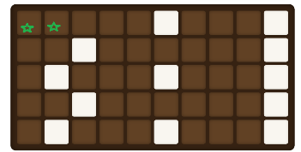
חשבו איך כדאי לכם למלא את התבניות לפי היחס הנתון.
ב. כעת היחס בין מספר פרחי השוקולד המריר למספר
פרחי השוקולד הלבן הוא 3 : 1.
מספר פרחי השוקולד הלבנים בתבנית
מספר פרחי השוקולד המריר בתבנית
האם נשארו שקעים ריקים?
12
36
חזרה לשאלה
לא
כן
כל הכבוד, צדקתם! / טעיתם. לא נורא, מטעויות לומדים
על כל משבצת לבנה נסמן 3 משבצות חומות. נקבל סך הכל 12 פרחי שוקולד לבן, 36 פרחי שוקולד מריר ו-2 משבצות ריקות.
צדקתי?
אפשר רמז?
חזרה
Notes:
תרגול בסיסי, שאלה 1 סעיף ב' מתוך 3

Slide 41
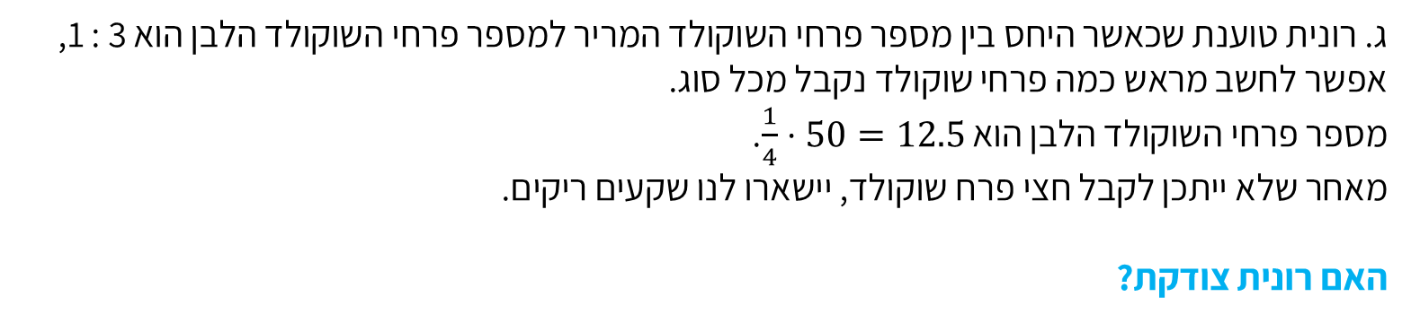
רמת חשיבה
טקסט
טקסט
ג. רונית טוענת שכאשר היחס בין מספר פרחי השוקולד המריר למספר פרחי השוקולד הלבן הוא 3 : 1,
אפשר לחשב מראש כמה פרחי שוקולד נקבל מכל סוג.
מספר פרחי השוקולד הלבן הוא $\frac{1}{4}⋅50=12.5$.
מאחר שלא ייתכן לקבל חצי פרח שוקולד, יישארו לנו שקעים ריקים.
האם רונית צודקת?
כל הכבוד, צדקתם! / טעית. לא נורא, מטעויות לומדים
רונית צודקת, זו הדרך לחשב את מספר פרחי השוקולד הלבן בהתאם לחלק שלהם מכלל המשבצות.
כן
לא
אי אפשר לדעת
צדקתי?
חזרה
Notes:
תרגול בסיסי, שאלה 2 סעיף ג' מתוך 4

Slide 42
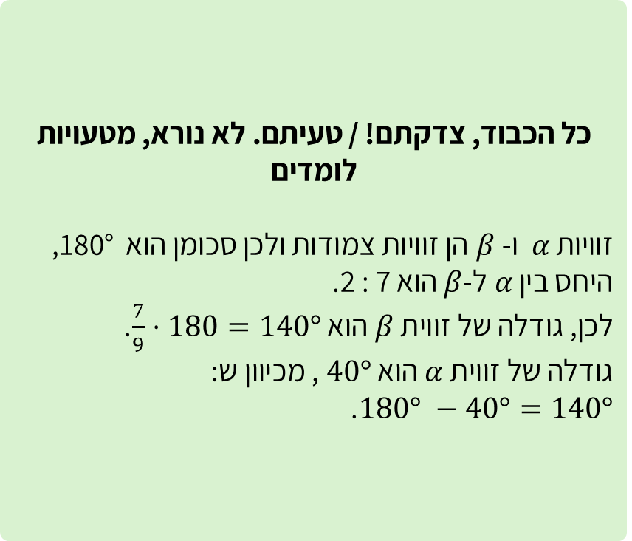


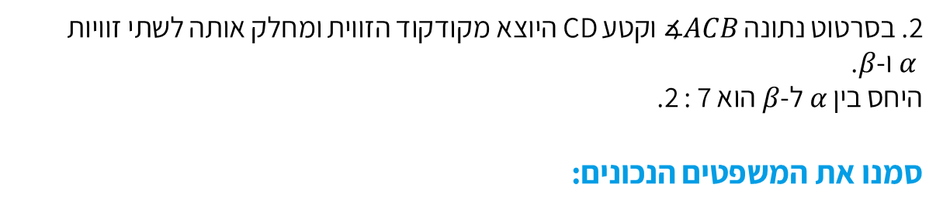

רמת חשיבה
טקסט
טקסט
מהו החלק של כל זווית מתוך היחס הנתון?
D
2. בסרטוט נתונה $∡ACB$ וקטע CD היוצא מקודקוד הזווית ומחלק אותה לשתי זוויות
$α$ ו-$β$.
היחס בין $α$ ל-$β$ הוא 7 : 2.
סמנו את המשפטים הנכונים:
A
C
B
לא נכון
נכון
א. זוויות $α$ ו-$β$ הן זוויות קודקודיות ולכן הן זוויות שוות.
חזרה לשאלה
לא נכון
נכון
ב. גודלה של זווית $α$ הוא 40$°$.
כל הכבוד, צדקתם! / טעיתם. לא נורא, מטעויות לומדים
זוויות $α$ ו-$β$ הן זוויות צמודות ולכן סכומן הוא 180° , היחס בין $α$ ל-$β$ הוא 7 : 2.
לכן, גודלה של זווית $β$ הוא $\frac{7}{9}⋅180=140°$.
גודלה של זווית$α$ הוא $40°$ , מכיוון ש:
$180° −40°=140°$.
לא נכון
נכון
ג. גודלה של זווית $β$ הוא $\frac{7}{9}⋅180=140°$.
לא נכון
נכון
ד. זוויות $α$ ו-$β$ הן זוויות צמודות ולכן סכומן הוא 1$80°$.
צדקתי?
אפשר רמז?
חזרה
Notes:
תרגול בסיסי, שאלה 2 מתוך 3

Slide 43
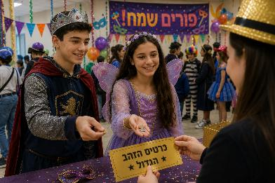
כמה שקלים שילם רועי וכמה עינת?
כיצד תבטאו את הסכומים כיחס?
3. במסיבת פורים של תנועת הנוער, רועי ועינת רצו לקנות יחד את "כרטיס הזהב" הגדול שמחירו 12 שקלים, כדי להגדיל את הסיכוי שלהם לזכות בפרס.
הם אספו את המטבעות שהיו להם בכיס:
רועי מצא 5 שקלים.
עינת מצאה 7 שקלים.
א. מהו היחס בין ההשקעה של רועי לבין ההשקעה של עינת?
כל הכבוד, צדקתם! / טעיתם. לא נורא, מטעויות לומדים
רועי שילם 5 ש"ח ועינת שילמה 7 ש"ח, לכן יחס ההשקעה הוא 7 : 5.
חזרה לשאלה
7 : 5
צדקתי?
אפשר רמז?
חזרה
Notes:
תרגול בסיסי, שאלה 4 (סעיף א') מתוך 4
תמונה בתיקיית האלמנטים – מסיבת פורים

Slide 44
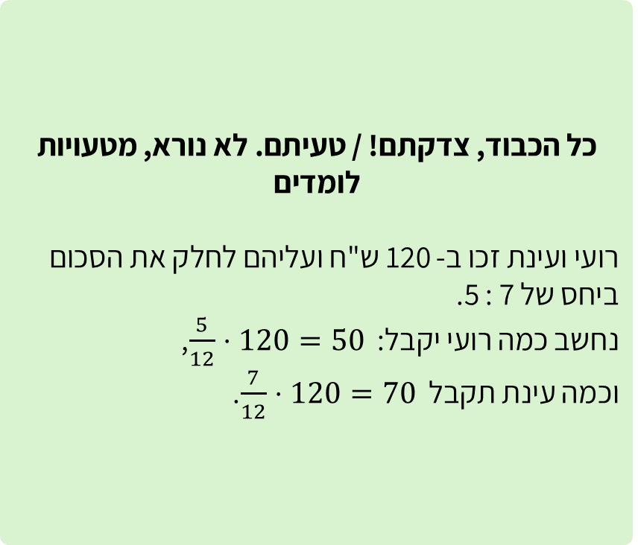
רמת חשיבה
טקסט
טקסט
השתמשו ביחס שמצאתם בסעיף א וחשבו את החלק היחסי של עינת ושל רועי.
רועי ועינת זכו בפרס הגדול של 120 שקלים!!!
עכשיו הם רוצים לחלק את 120 השקלים בצורה הוגנת,
לפי יחס הכסף שכל אחד מהם שילם בקניה.
ב. סמנו את התשובה הנכונה:
חזרה לשאלה
כל הכבוד, צדקתם! / טעיתם. לא נורא, מטעויות לומדים
רועי ועינת זכו ב- 120 ש"ח ועליהם לחלק את הסכום ביחס של 7 : 5.
נחשב כמה רועי יקבל: $\frac{5}{12}⋅120=50$,
וכמה עינת תקבל $\frac{7}{12}⋅120=70$.
רועי יקבל 50 שקלים ועינת תקבל 70 שקלים
רועי יקבל 60 שקלים ועינת תקבל 60 שקלים
רועי יקבל 70 שקלים ועינת תקבל 50 שקלים
רועי יקבל 20 שקלים ועינת תקבל 100 שקלים
צדקתי?
אפשר רמז?
חזרה
Notes:
שם המסך בפיגמה:SingleChoiceQuestionImage
תרגול בסיסי, שאלה 4 סעיף ב' מתוך 4

Slide 45
רמת חשיבה
טקסט
טקסט
חשבו: מהו היחס ההוגן לחלוקת הרווחים?
ג. רועי הציע חלוקה אחרת: "מכיוון שזכינו ב-120 שקלים, בואו פשוט נתחלק חצי-בחצי, וכל אחד מאיתנו יקבל 60 שקלים".
עינת אמרה שההצעה של רועי אינה הוגנת כלפיה.
סמנו את המשפטים הנכונים מתמטית:
ההצעה לא הוגנת כי עינת שילמה יותר כסף בקנייה, ולכן היא צריכה לקבל נתח גדול יותר מכספי הזכייה.
חזרה לשאלה
כל הכבוד, צדקתם! / טעיתם. לא נורא, מטעויות לומדים
חלוקה הוגנת היא חלוקה ששומרת על אותו יחס כמו היחס בין הסכומים שכל אחד שילם. במקרה זה, גם היחס בין סכומי הזכייה צריך להיות 7 : 5.
ההצעה הוגנת, מכיוון שברגע שיש זכייה משותפת, לא משנה כמה כל אחד שילם בהתחלה – הפרס תמיד שייך לשני השותפים באופן שווה לחלוטין.
ההצעה לא הוגנת, כי היחס בין הכספים שהם שילמו הוא 5:7, והסכומים
60 ו-60 מייצגים יחס שונה של 1:1.
צדקתי?
אפשר רמז?
חזרה
Notes:
שם המסך בפיגמה:SingleChoiceQuestionImage
תרגול בסיסי, שאלה 4 סעיף ג' מתוך 4

Slide 46

יופי של עבודה!
הנה עוד 2 תרגילים ברמת קושי גבוהה יותר.
קטן עליכם!
Notes:
הנחיות הפקה:
מסך הזנקה תרגול סטנדרטי ב
שם המסך בפיגמה: TransitionScreen
הדמות עושה תנועה של שריר עם היד

Slide 47
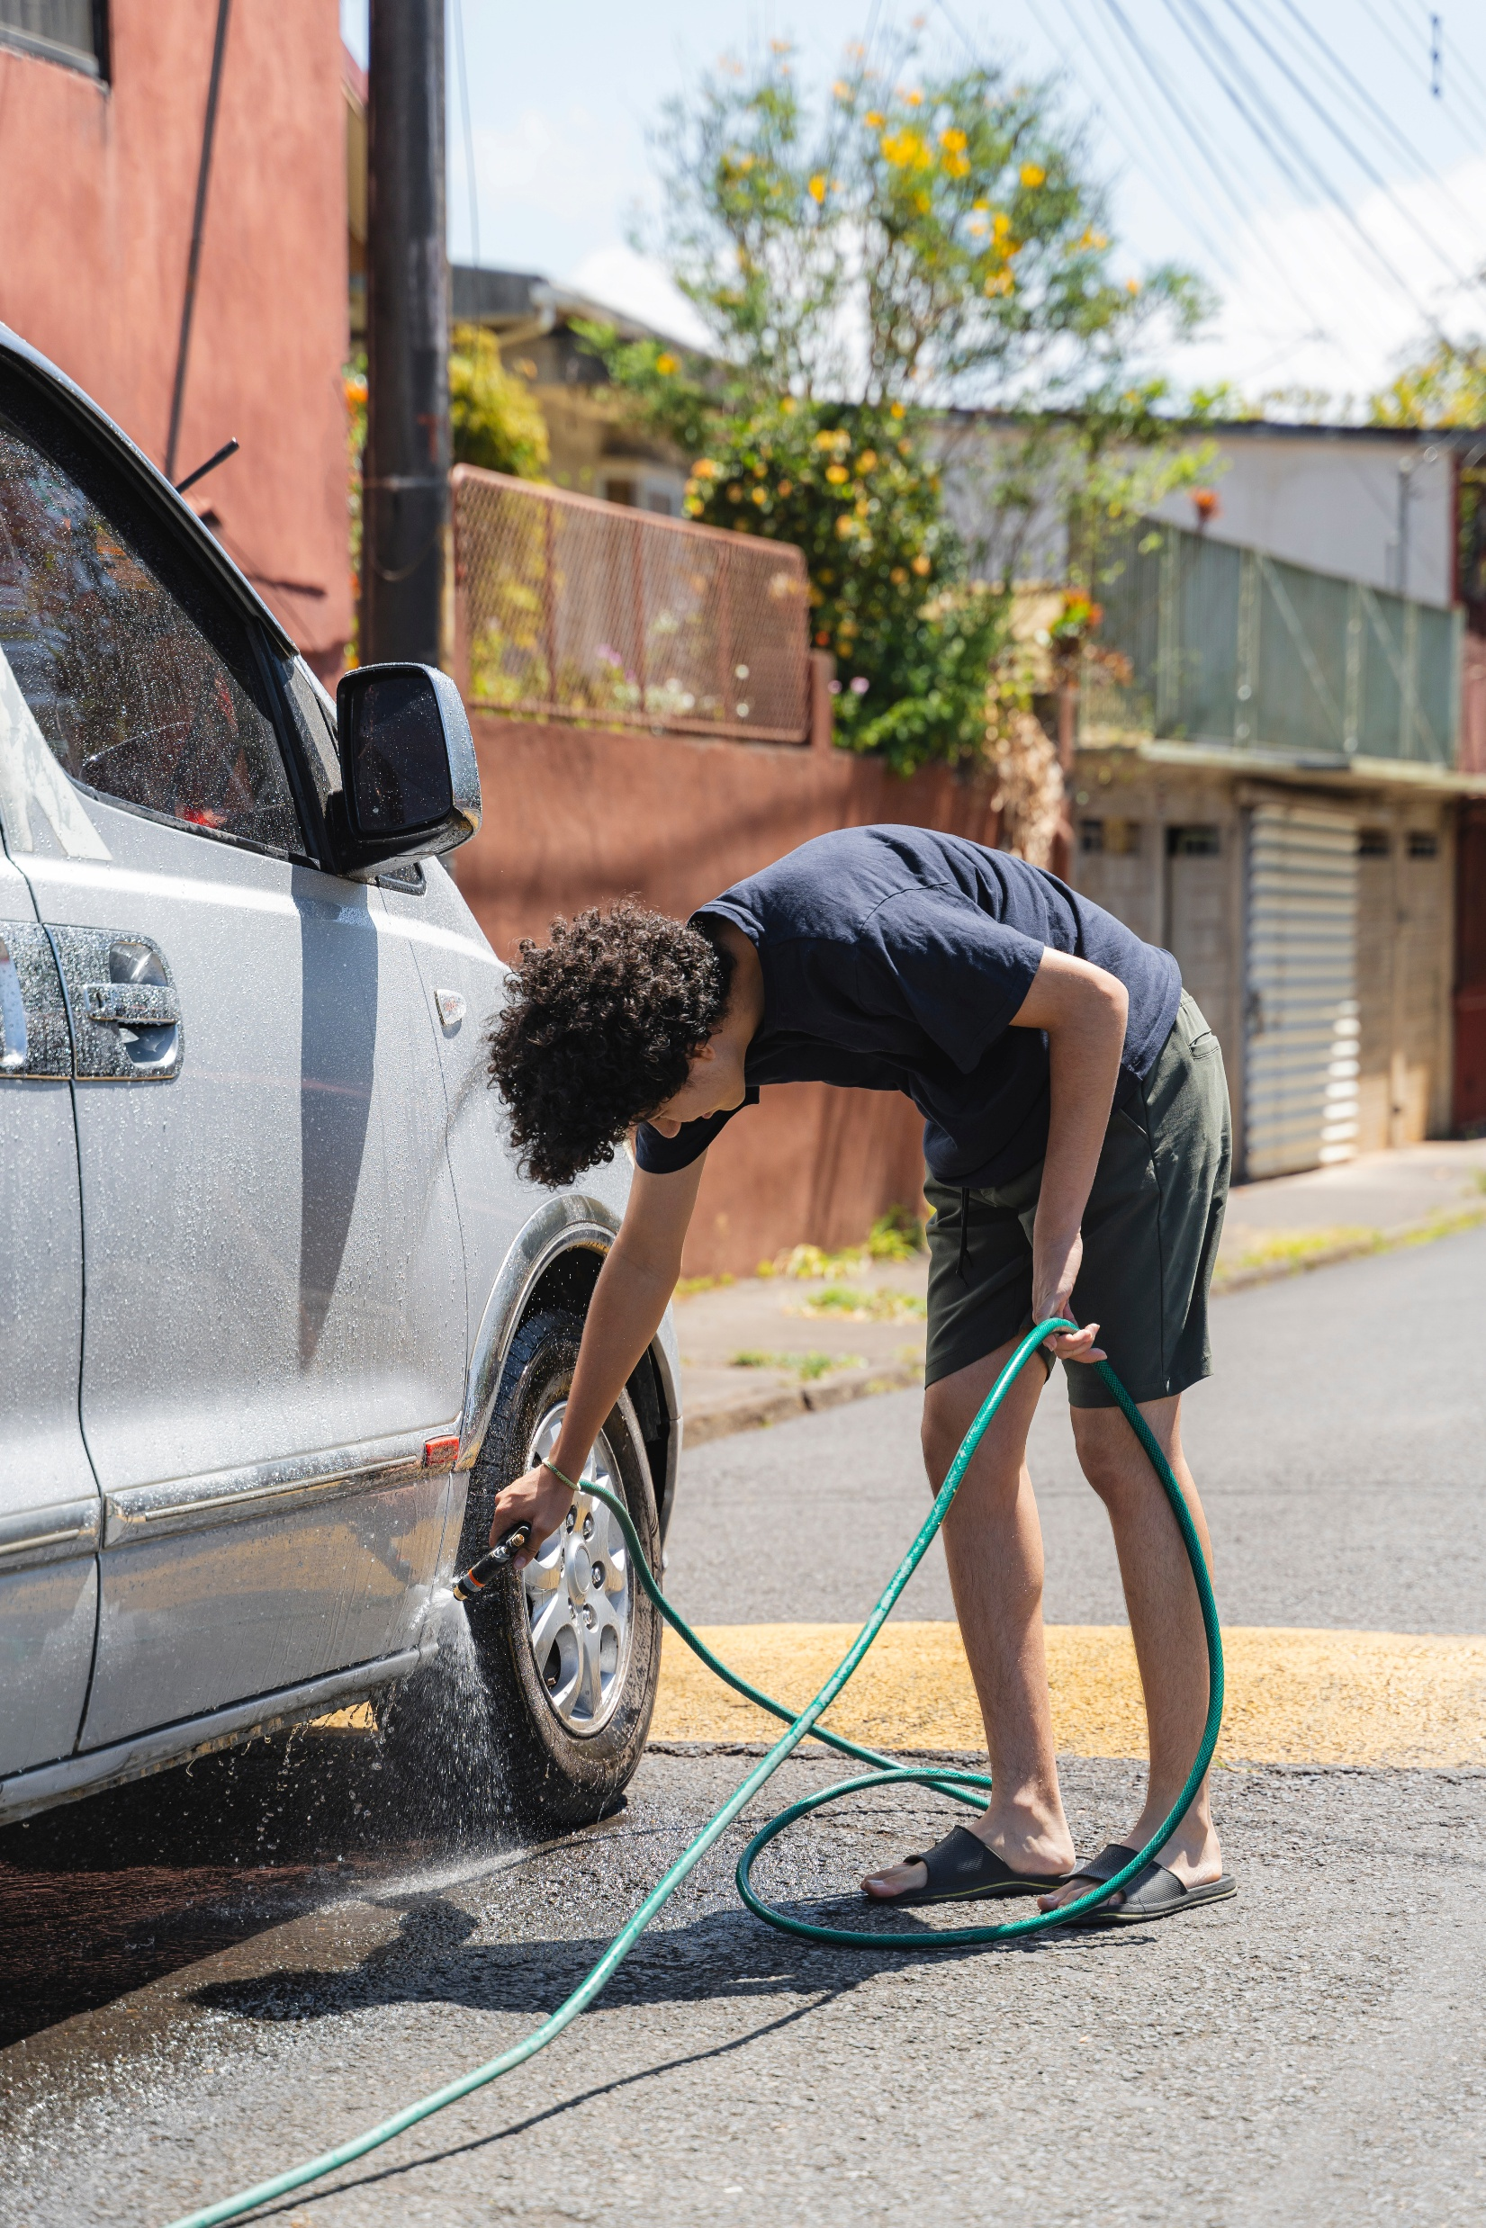
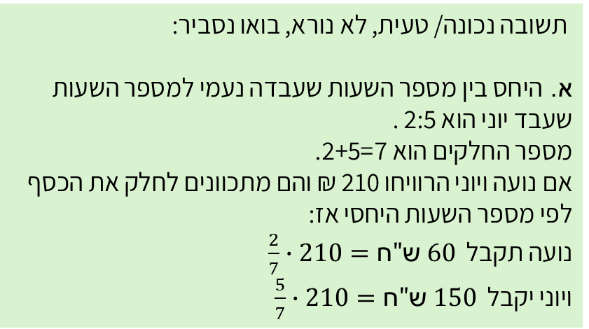
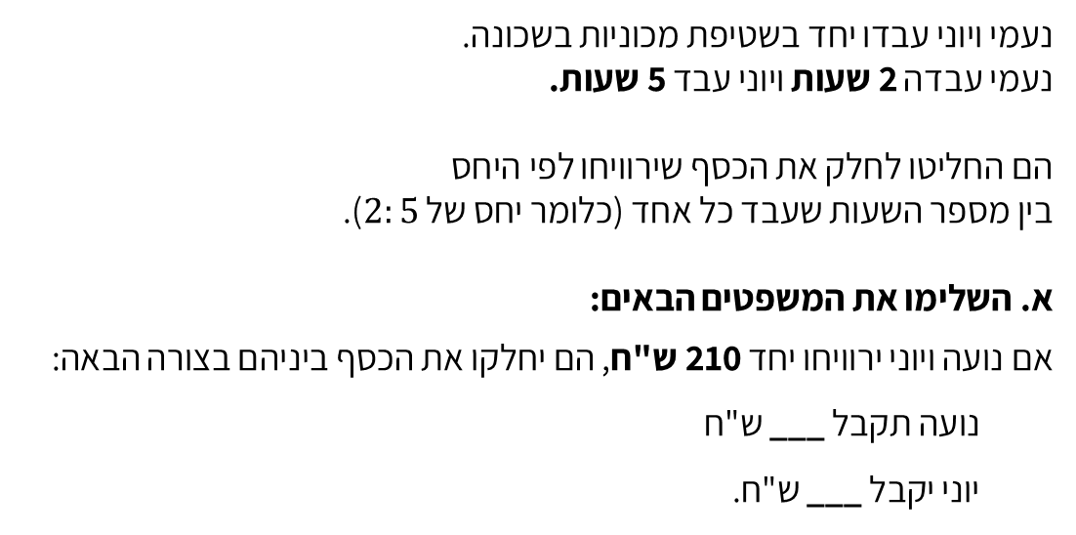
רמת חשיבה
טקסט
טקסט
א. איזה חלק מהשכר תקבל נעמי?
נעמי ויוני עבדו יחד בשטיפת מכוניות בשכונה.
נעמי עבדה 2 שעות ויוני עבד 5 שעות.
הם החליטו לחלק את הכסף שירוויחו לפי היחס
בין מספר השעות שעבד כל אחד (כלומר יחס של $2:5$).
א. השלימו את המשפטים הבאים:
אם נועה ויוני ירוויחו יחד 210 ש"ח, הם יחלקו את הכסף ביניהם בצורה הבאה:
  נועה תקבל ___ ש"ח
  יוני יקבל ___ ש"ח.
חזרה לשאלה
תשובה נכונה/ טעית, לא נורא, בואו נסביר:
א. היחס בין מספר השעות שעבדה נעמי למספר השעות שעבד יוני הוא 2:5 .
מספר החלקים הוא 7=2+5.
אם נועה ויוני הרוויחו 210 ₪ והם מתכוונים לחלק את הכסף לפי מספר השעות היחסי אז:
נועה תקבל $\frac{2}{7}∙210=ח"ש 60$
ויוני יקבל $\frac{5}{7}∙210=ח"ש 150$
צדקתי?
אפשר רמז?
חזרה
Notes:
מקטע זה מלווה בסרגל שאלה, שאלה 1 סעיף א' מתוך 2

Slide 48
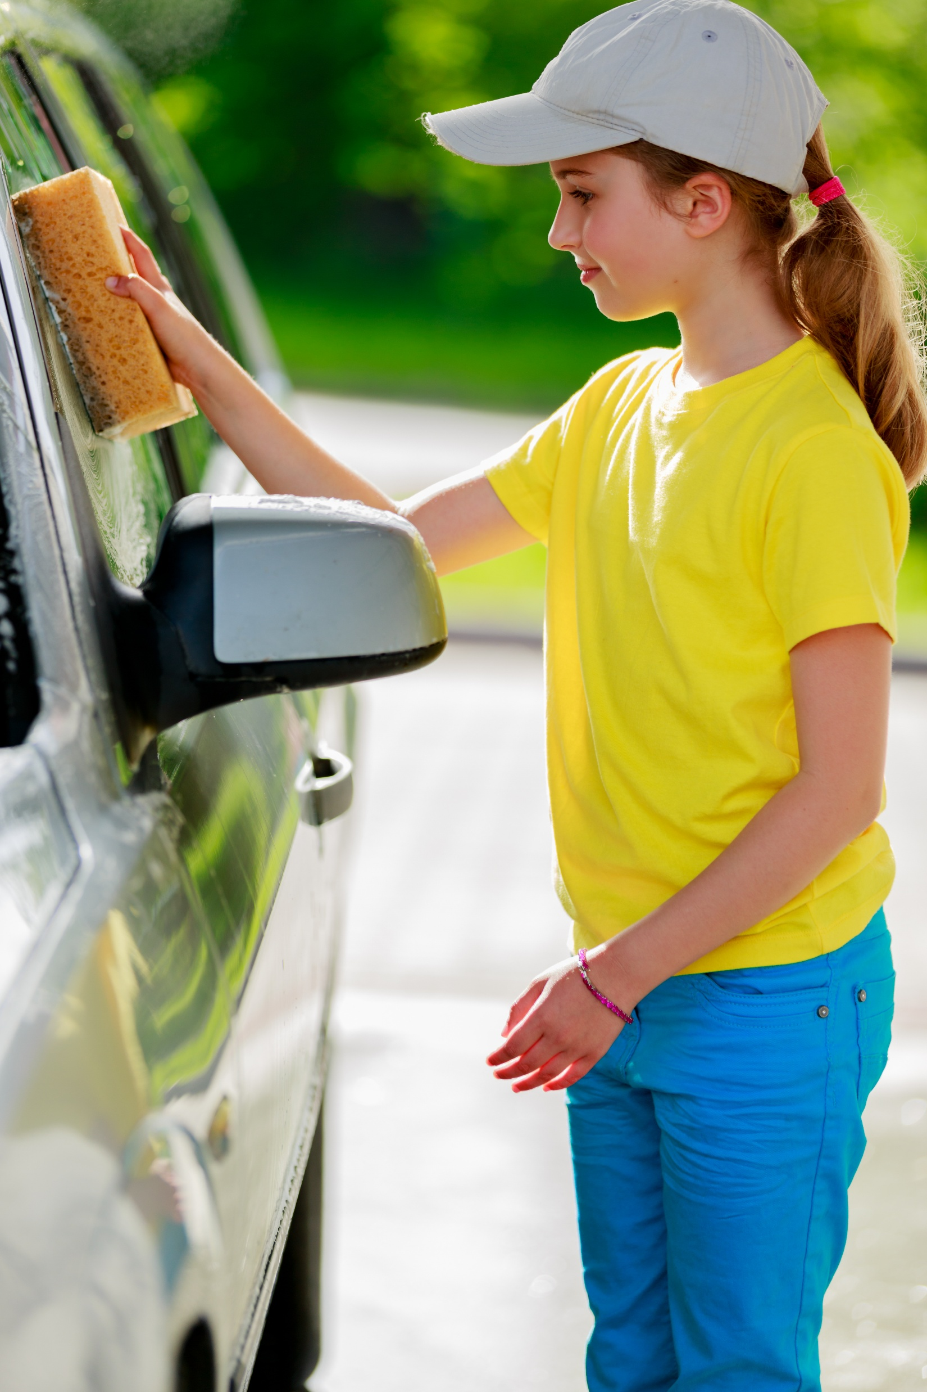

רמת חשיבה
טקסט
טקסט
ב. סמנו ב- x את סכום הכסף שיוני ונעמי הרוויחו.
בשבוע לאחר מכן שוב עבדו נעמי ויוני בשטיפת מכוניות.
היחס בין מספר שעות העבודה היה 2:5.
הפעם הם הרוויחו סכום כסף חדש ולא ידוע.
יוני חישב ומצא כי חלקו ברווחים היה 100 ש"ח.
ב. איזה מהמשפטים הבאים מתאר נכונה את החלוקה ביניהם?
כל הכבוד! / טעית. בואו נסביר:
נסמן את סכום הכסף שנועה ויוני הרוויחו ב- x.
יוני הרוויח: $\frac{5}{7}∙x=ח"ש 100$
ואם נחלק ב- $\frac{5}{7}$ נקבל x = 140 .
מסקנה: נועה ויוני הרוויחו יחד 140 ₪.
יוני הרוויח 100 ₪ לכן נועה הרוויחה 40 ₪.
תשובה א' נכונה.
חזרה לשאלה
נועה ויוני הרוויחו יחד 140 ש"ח, ונועה קיבלה 40 ש"ח
נועה קיבלה 50 ש"ח, כי היא תמיד מקבלת
מחצית מהסכום של יוני
נועה ויוני הרוויחו יחד 200 ש"ח, ויוני קיבל 100 ש"ח.
נועה קיבלה 60 ש"ח, והסכום הכולל שהרוויחו יחד היה 210 ש"ח
צדקתי?
אפשר רמז?
חזרה
Notes:
שם המסך בפיגמה:SingleChoiceQuestionImage
מקטע זה מלווה בסרגל שאלה, שאלה 1 סעיף א' מתוך 2

Slide 49


רמת חשיבה
טקסט
טקסט
כדי לקבל כסף בשטרות, כל אחד מהם צריך לקבל סכום כסף שהוא מספר שלם.
2. מיה ועומר זכו ב-90 ש"ח, האם הם יכולים לחלק את הכסף ביחס הנתון (5 : 2) כך שכל אחד מהם יקבל כסף בשטרות?
כן
חזרה לשאלה
לא
כל הכבוד, צדקתם! / טעיתם. לא נורא, מטעויות לומדים
מיה ועומר לא יוכלו לחלק את הכסף ביניהם ביחס הנתון כך שיקבלו רק שטרות.
אם הם זכו ב-90 ש"ח, ויחס הזכייה הוא 2:5, אז מיה אמורה לקבל $\frac{2}{7}⋅90=25\frac{5}{7}$ , כלומר שטר של 20, מטבע של 5 ש"ח, ועוד כמה אגורות, ועומר אמור לקבל $\frac{5}{7}⋅90=64\frac{2}{7}$, כלומר שטר של 50, 4 מטבעות של 1 ש"ח ועוד כמה אגורות.
צדקתי?
אפשר רמז?
חזרה
Notes:
מקטע זה מלווה בסרגל שאלה, שאלה 1 סעיף ב' מתוך 2
תמונה בתיקיית אלמנטים

Slide 50
רכיב 4
methodica-math-ratio-01-04

Slide 51

השלמת בהצלחה את התרגול – כל הכבוד!
זמן טוב ללמוד גם בצורה אחרת,
כי למידה מתרחשת בכל מיני צורות.
את המשימה הבאה נבצע בלי מחשב, במרחב הכיתה או בית הספר!
Notes:
שקף לא בתבנית

Slide 52

משימת כיתה
מצאו חבר או חברה הנמצאים באותו שלב בלמידה. לא מצאתם? תוכלו לבצע את המשימה לבד.
הסתובבו במרחב הכיתה או צאו אל חצר בית הספר.
בחרו שני סוגי עצמים במרחב (למשל חלונות ועצים, ילדות וילדים, דלתות ומרצפות, תיקים ומחברות).
ספרו כמה יחידות יש מכל סוג וכתבו במחברת את היחס ביניהם.
דמיינו שנוספו למרחב 3 עצמים נוספים מהסוג הראשון שספרתם (למשל 3 חלונות נוספים).
כתבו במחברת:
כמה יחידות יש כעת מהסוג הראשון?
האם היחס בין שני הסוגים נשאר אותו יחס שרשמתם קודם? אם לא - כתבו את היחס החדש.
כמה יחידות מהסוג השני היו צריכות להתווסף כדי לשמור בדיוק על היחס המקורי?
כמה חלונות יש בקומה שלנו?
חזרתי.
אפשר להמשיך
Notes:
שקף לא בתבנית

Slide 53
משימת כיתה
אילו עצמים או חפצים בחרת?
הופה! אילו דברים מגניבים בחרת!
היחס הראשון ביניהם היה:
:
היחס השני ביניהם (לאחר הוספת 3 יחידות) הוא:
:
Notes:
שקף לא בתבנית
בועית הדיבור של הדמות עולה אחרי הזנת שני השדות הראשונים.
כפתור המשך זמין רק לאחר הזנת כל השדות

Slide 54
רכיב 5
methodica-math-ratio-01-05

Slide 55

זמן ל –3 שאלות מתקדמות
זה אומר שעלינו רמה!
Notes:
הנחיות הפקה:
מסך הזנקה תרגול מתקדם
שם המסך בפיגמה: TransitionScreen

Slide 56





רמת חשיבה
טקסט
טקסט
במשולש שווה שוקיים זוויות הבסיס הן שוות.
A
1. משרד אדריכלים מתכנן אלמנט הצללה עבור מדרחוב עירוני.
חזית האלמנט מעוצבת בצורה של משולש שווה-שוקיים (AB = AC).
המהנדס הראשי הגדיר תנאי גיאומטרי:
היחס בין זווית הראש לסכום שתי זוויות הבסיס הוא 3 : 1.
א. חשבו את שלוש זוויות המשולש ABC.
B
C
חזרה לשאלה
$$45°$$
כל הכבוד, צדקתם! / טעיתם. לא נורא, מטעויות לומדים
א. סכום זוויות במשולש הוא $180°$.
המשולש ABC הוא שווה שוקיים. היחס בין זווית הראש לסכום זוויות הבסיס הוא 3 : 1.
נוכל למצוא את גודלה של זווית הראש $\frac{1}{4}⋅180=45°$
לכן $45°$ = $∢A$.
$∡A$ .1 =
$∡B$ .2 =
$∡C$ .3 =
$$67.5°$$
$$67.5°$$
צדקתי?
אפשר רמז?
חזרה
Notes:
תרגול מתקדם, שאלה 1 מתוך 4

Slide 57

רמת חשיבה
טקסט
טקסט
במשולש שווה שוקיים זוויות הבסיס הן שוות.
A
אדריכל צעיר טען כי לא ניתן לייצר משולש כזה, מכיוון שזוויות הבסיס יצאו קהות (גדולות מ-90 מעלות), דבר שיגרום לכך שלא תיווצר צורת משולש.
B
C
חזרה לשאלה
ב. האם טענת האדריכל הצעיר נכונה?
כן
כל הכבוד, צדקתם! / טעית. לא נורא, מטעויות לומדים
ב. נמצא את סכום שתי זוויות הבסיס $\frac{3}{4}⋅180=135°$
מכיוון שהן שוות, גודלה של כל זווית הוא $135÷2=67.5°$, לכן $67.5°$ $∢B=$.
האדריכל הצעיר אינו צודק.
לא
לא ניתן לדעת
צדקתי?
אפשר רמז?
חזרה
Notes:
תרגול מתקדם, שאלה 1 מתוך 4

Slide 58


רמת חשיבה
טקסט
טקסט
מה תוכלו לומר על הקשר בין שטח משולש ACD לבין שטח משולש ABD?
2. הנקודה D נמצאת על צלע CB במשולש ABC.
נתון: היחס בין שטח משולש ACD לשטח משולש ADB הוא 3:1.
שטח משולשABC הוא 64 סמ"ר.
ס"מ AE = 8 (גובה המשולש ).
השלימו:
אורך צלע CD הוא: _____
אורך צלע DB הוא: _____
כל הכבוד, צדקתם! / טעיתם. לא נורא, מטעויות לומדים
היחס בין שטח משולשABD לשטח משולש ACD הוא
3 : 1. שטח ABC = 64 סמ"ר.
נחשב את שטחי המשולשים:
שטח ACD הוא $\frac{3}{4}⋅64=48$
ושטח ABD הוא $\frac{1}{4}⋅64=16$.
AE שווה 8 ס"מ, והוא גובה במשולש ACD, לכן:
$\frac{8⋅CD}{2}=48$, 4CD = 48, לכן CD = 12 ס"מ.
לשני המשולשים (ACD ו-ABD) יש אותו גובה.
יחס הצלעות הנפגשות עם הגובה יהיה כמו יחס השטחים (3 : 1). לכן – BD = 4 = 3 : 12.
חזרה לשאלה
12
4
צדקתי?
אפשר רמז?
חזרה
Notes:
תרגול מתקדם, שאלה 2 מתוך 4

Slide 59






א. שימו לב, הצהוב מהווה 2 חלקים מהיחס,
הכחול מהווה 3 חלקים והשחור מהווה 5 חלקים.
3. משה וניסים עובדים במפעל לצבעים.
כדי ליצור גוון מיוחד של "ירוק-זית", הם מערבבים שלושה צבעים:
צהוב, כחול ושחור ביחס של $5:3:2$(בהתאמה).
ביום ראשון, הם הכינו כמות גדולה של צבע והשתמשו ב-12 ליטרים של צבע שחור.
א. השלימו את הכמויות:
מהו סך כל הליטרים של צבע ה"ירוק-זית" שהתקבלו?
כמה ליטרים של צבע צהוב הם שמו בתערובת?
כמה ליטרים של צבע כחול הם שמו בתערובת?
חזרה לשאלה
נכון / לא נכון
א. נסמן ב- x את סך הליטרים של הצבע "ירוק זית" שהתקבל.
סכום חלקי היחס הוא: $5+3+2=10$
לכן הצבע השחור מהווה $\frac{2}{10}$ מהתערובת.
נסמן ב- x את כמות הליטרים של התערובת ונבנה משוואה: $\frac{2}{10}⋅x=12$
נחלק ב-$\frac{2}{10}$ ונקבל: : $x=60$.
לכן, יש 60 ליטרים של צבע ירוק זית.
הצבע הצהוב מהווה $\frac{5}{10}$ מהתערובת. מדובר במחצית מהתערובת לכן יש 30 ליטרים של צבע צהוב בתערובת.
מסקנה: יש $60−12−30=ליטרים18$
של צבע כחול בתערובת.
$$60$$
$$30$$
$$18$$
Notes:
שם התמונה: מפעל צבעים

Slide 60
ב. האם ניתן לדעת את היחס החדש?
רותי, עובדת נוספת במפעל, רצתה ליצור גוון כהה יותר של אותו הצבע.
כדי להגיע לגוון הרצוי, היא החליטה להכפיל פי 2 את כמות הצבע השחור בלבד,
בעוד שכמויות הצהוב והכחול נשארו כפי שהיו ביום ראשון.
ב. איזה מהמשפטים הבאים מתאר נכונה את היחס החדש בין המרכיבים (צהוב, כחול, שחור)?
חזרה לשאלה
היחס החדש הוא $10:6:4$, ולכן הגוון נשאר בדיוק אותו הדבר
התשובה נכונה/ זו טעות, לא נורא, בואו נסביר:
ב. תשובה ב' נכונה כי רק חלקו של הצבע השחור גדל.
היחס החדש הוא $5:3:4$, ולכן חלקו של הצבע השחור בתערובת גדל.
היחס החדש הוא $7:5:4$, כי הוספנו 2 יחידות לכל צבע כדי לשמור על איזון.
לא ניתן לדעת את היחס החדש מבלי לדעת את הכמות המדויקת של הליטרים שהוסיפו.

Slide 61
רכיב 6
methodica-math-ratio-01-06

Slide 62

כל הכבוד!
הסתיים שלב התרגול.
אם לא הצלחת לענות נכון על חלק מהשאלות,
חשוב להבין מה עדיין לא ברור ולפנות לצ'אט או למורה להסבר נוסף.
עכשיו מגיעה שאלת השיא
יש בה 4 סעיפים. עליכם לענות נכון על 3 לפחות.
חזרה
Notes:
הנחיות הפקה:
מסך הזנקה שאלת שיא
שם המסך בפיגמה: TransitionScreen

Slide 63

עליכם לעזור לצוות בשטח לקבל החלטות מבוססות נתונים על סמך המפות וכלי המדידה.
משפחת לוי רוצה לבנות את בית החלומות שלה.
כדי להגשים את החלום, הם נפגשו עם אורי האדריכל וביקשו ממנו לעזור להם לתכנן אותו.
Notes:
שאלת שיא.
תמונה ועליה טקסט
תמונה בתיקיית אלמנטים

Slide 64


נתון אורך הקטע AB.
מצאו תחילה את אורך AE.
אורי הציע לחלק את המגרש לשני אזורים:
שטח לבניית הבית ושטח לגינה. הפס המקווקו בשרטוט מסמן את קו ההפרדה ביניהם.
נתון כי היחס בין אורך AB לאורךAE הוא 2 : 1.
א. לפני שאורי יוכל להתחיל בתכנון, עליו לדעת מהו שטח המגרש כולו. חשבו את שטח המגרש.
216
חזרה לשאלה
שטח המגרש הוא מ"ר.
כל הכבוד, צדקתם! / טעיתם. לא נורא, מטעויות לומדים
היחס בין AB ל-AE הוא 2 : 1, לכן AE = 10.
נחשב את שטח המלבן AEDB:
$$20⋅ 10 = 200$$
נחשב את שטח הריבוע GHCD:
$$4⋅4 =16$$
שטח החלקה כולה הוא 200 + 16 = 216 מ"ר.
המשך
אפשר רמז?
חזרה
Notes:
שאלת שיא סעיף א

Slide 65

חשבו תחילה את אורך AT.
לאחר שחישב את שטח המגרש, אורי סימן את קו ההפרדה בין הבית לגינה.
נתון כי קו ההפרדה מחלק את הקטעAB ביחס של
3 : 2.
ב. חשבו את השטח המיועד לגינה.
80
שטח הגינה הוא מ"ר.
חזרה לשאלה
כל הכבוד, צדקתם! / טעיתם. לא נורא, מטעויות לומדים
ידוע כי מ’ AB = 20. היחס בין AT ל -TB הוא 3 : 2.
נחשב את AT: $\frac{2}{5}⋅20= 8$,
לכן שטח הגינה הוא $10⋅8=80$.
המשך
אפשר רמז?
חזרה
Notes:
שאלת שיא סעיף ב'

Slide 66

עליכם לעזור לצוות בשטח לקבל החלטות מבוססות נתונים על סמך המפות וכלי המדידה.
כשראו את התוכנית, בני משפחת לוי אמרו שהבית נראה להם קטן מדי ביחס לגינה. הם ביקשו מאורי להקטין את הגינה כך שהיחס בין שטח הגינה לבין שטח הבנייה יהיה 3 : 1.
Notes:
שאלת שיא – תופיע בגלילה
תמונה ועליה טקסט
תמונה בתיקיית אלמנטים

Slide 67

חשבו תחילה את השטח החדש של הבנייה ושל הגינה ואז השוו לשטחים המקוריים.
ג. כמה שטח צריך אורי להעביר מהשטח המיועד לגינה אל השטח המיועד לבנייה כדי לעמוד בבקשתם?
26
השטח שצריך להעביר הוא מ"ר.
חזרה לשאלה
כל הכבוד, צדקתם! / טעיתם. לא נורא, מטעויות לומדים
שטח המגרש הוא 216 מ"ר. היחס המבוקש הוא 3 : 1.
נחשב את השטח המיועד לבנייה לפי היחס המבוקש:
$$\frac{3}{4}⋅216= 162$$
ואת השטח המיועד לגינה: $\frac{1}{4}⋅216=54$
שטח הגינה שמצאנו בסעיף ב' הוא 80 מ"ר.
לכן, עלינו להעביר 80 - 54 = 26 מ"ר לשטח המיועד לבנייה.
המשך
אפשר רמז?
חזרה
Notes:
שאלת שיא סעיף ב'

Slide 68
חשבו תחילה את השטח החדש של הבנייה ושל הגינה בהתאם ליחס שמשפחת לוי מבקשת.
רק בשלב שני, השוו לגדלי השטחים המקוריים.
אחרי כמה ימים משפחת לוי התחרטה, והחליטה שהיא רוצה גינה גדולה יותר. הם ביקשו מאורי שהיחס בין שטח הגינה לשטח הבנייה יהיה 1 : 1.
ד. בהנחה ששטח הגינה לפני השינוי הוא 80 מ"ר, כמה שטח צריך אורי להעביר מהשטח המיועד לבנייה, אל הגינה, כדי לעמוד בבקשה החדשה?
חזרה לשאלה
28
השטח שצריך להעביר הוא מ"ר.
כל הכבוד, צדקתם! / טעיתם. לא נורא, מטעויות לומדים
שטח הגינה כולה הוא 216 מ"ר .
אם נרצה לחלק את השטחים ביחס של 1:1 , בעצם נרצה ששני השטחים יהיו שווים.
לכן, שטח הבנייה ושטח הגינה יהיו:
216 : 2=108 מ"ר.
שטח הגינה הוא 80 מ"ר, לכן נרצה להעביר 108 - 80= 28 מ"ר משטח הבנייה לשטח הגינה.
המשך
אפשר רמז?
חזרה
Notes:
שאלת שיא סעיף ד'

